Slide 1
Chương 1
Tổng quan về mạng không dây và di động

Slide 2
Nội dung
Giới thiệu chung
Mạng điện thoại di động (Mobile Cellular networks)
Mạng không dây IEEE
Quản lý di động (mobility management)

Slide 3
Nội dung
Giới thiệu chung
Mạng điện thoại di động (Mobile Cellular networks)
Mạng không dây IEEE
Quản lý di động (mobility management)

Slide 4
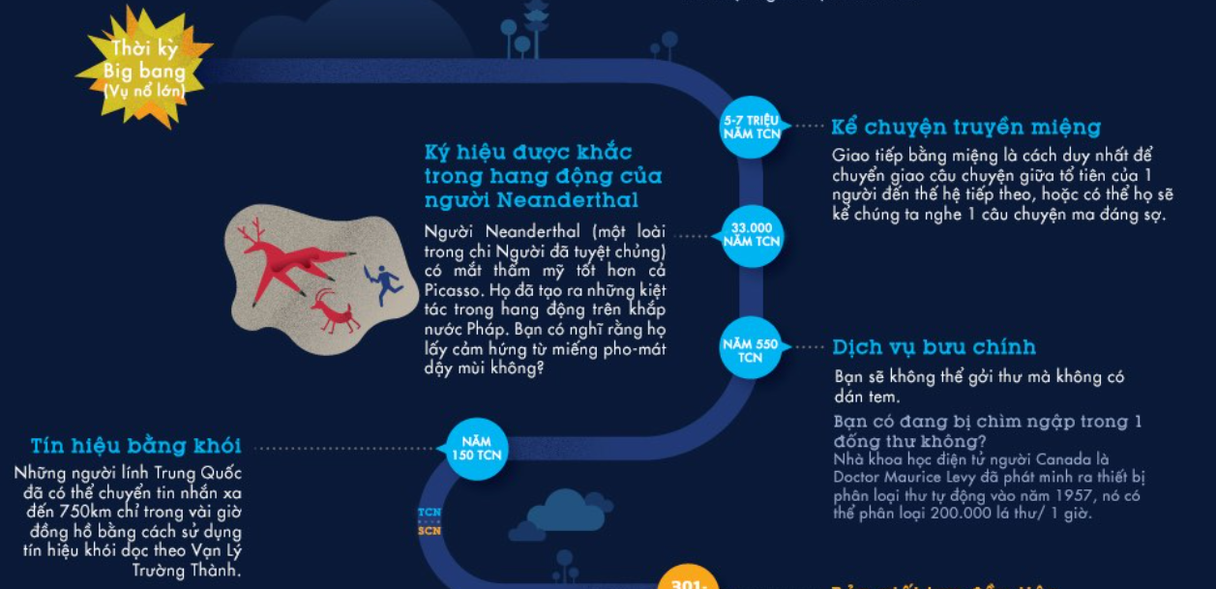

Slide 5
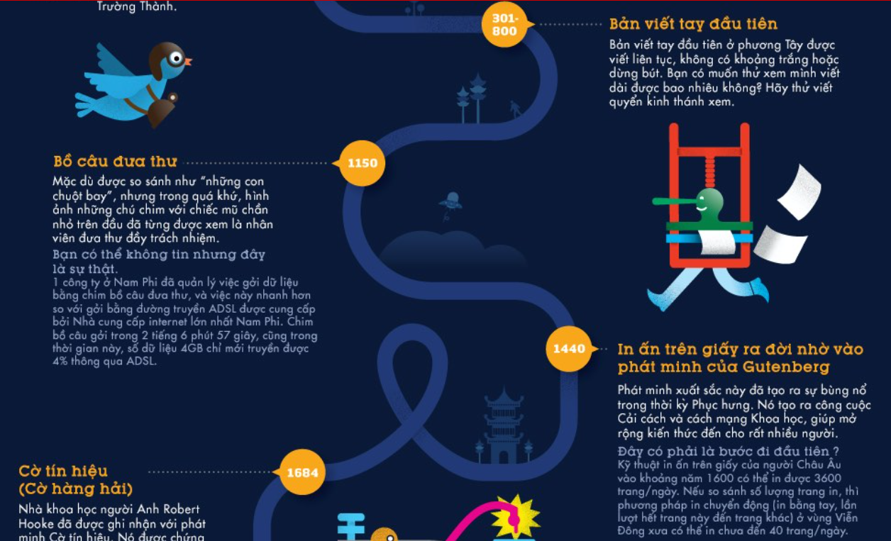

Slide 6
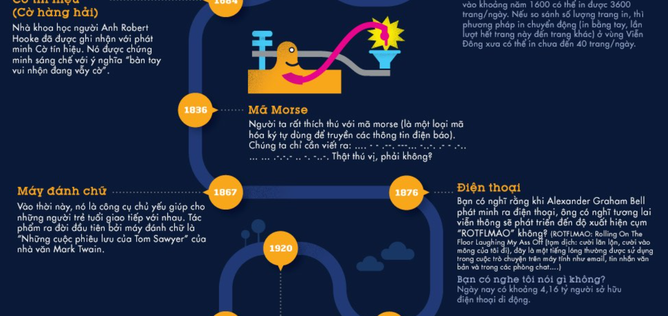

Slide 7
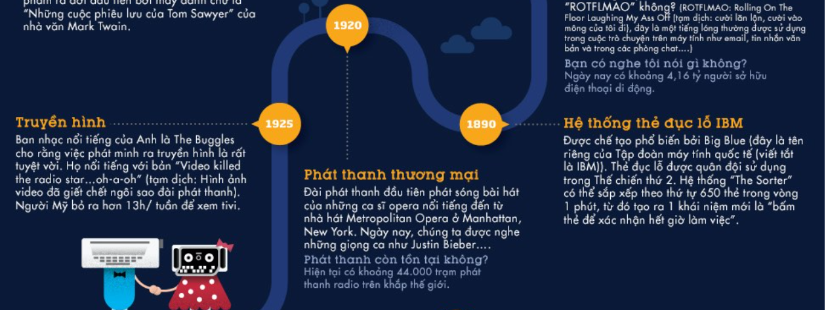

Slide 8
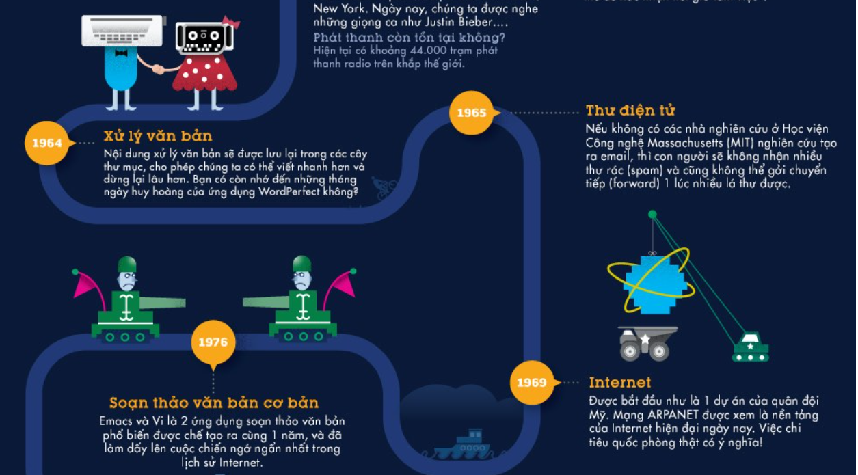

Slide 9
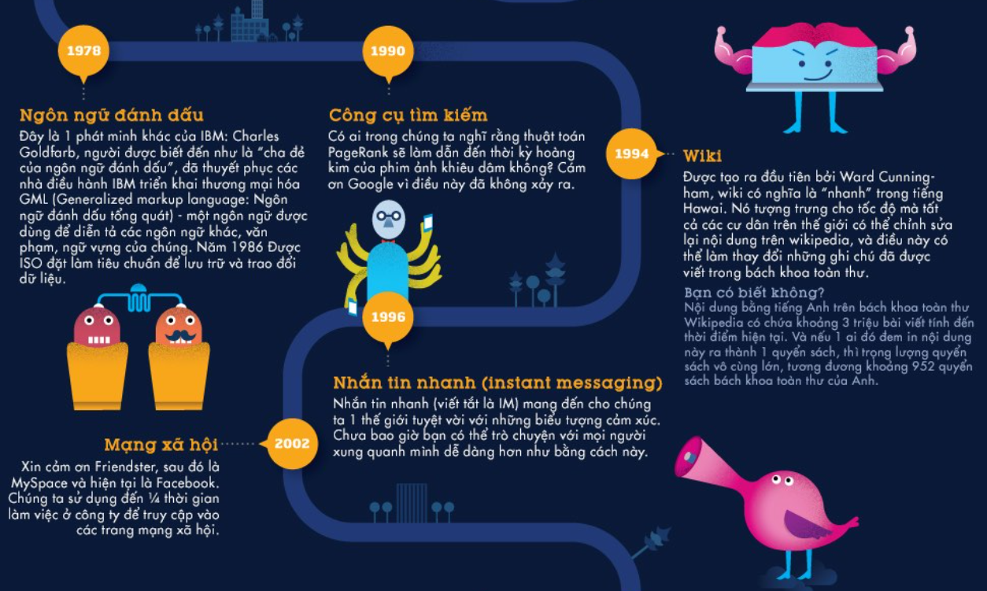

Slide 10
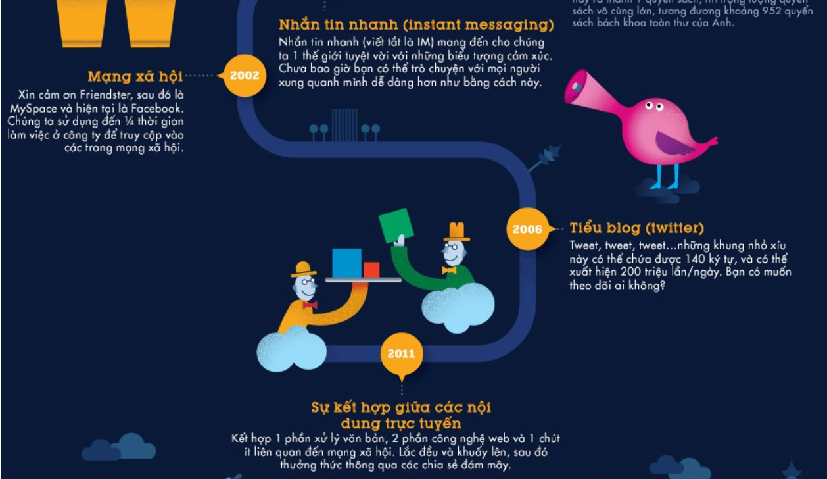

Slide 11
Mạng không dây
Khái niệm: Mạng không dây sử dụng sóng radio hoặc tín hiệu hồng ngoại để truyền dữ liệu giữa các thiết bị. Điều này cho phép người dùng kết nối internet và chia sẻ dữ liệu mà không cần dây cáp.
Các loại mạng không dây:
Wi-Fi: Sử dụng chuẩn IEEE 802.11, phổ biến trong các môi trường gia đình và văn phòng.
Bluetooth: Kết nối thiết bị trong khoảng cách ngắn, thường dùng cho tai nghe, loa và các thiết bị di động.
Mạng cảm biến không dây: Thường được sử dụng trong các ứng dụng IoT để thu thập dữ liệu từ môi trường. (hệ thống phát hiện hỏa hoạn)
Lợi ích: Tính linh hoạt, dễ dàng mở rộng, và khả năng kết nối nhiều thiết bị cùng lúc.

Slide 12
Mạng di động
Khái niệm: Mạng di động cho phép người dùng truy cập internet và dịch vụ viễn thông qua các thiết bị di động như điện thoại thông minh và máy tính bảng.
Các công nghệ chính:
2G, 3G, 4G, 5G: Mỗi thế hệ mang lại tốc độ truyền tải dữ liệu và khả năng kết nối tốt hơn.
LTE và LTE-A: Các công nghệ này giúp tăng cường tốc độ và hiệu suất cho mạng di động.
Mạng di động vệ tinh: Cung cấp kết nối ở những khu vực xa xôi, nơi không có mạng cáp.
Lợi ích: Khả năng di động cao, kết nối liên tục mọi lúc, mọi nơi, và hỗ trợ nhiều ứng dụng phong phú.

Slide 13
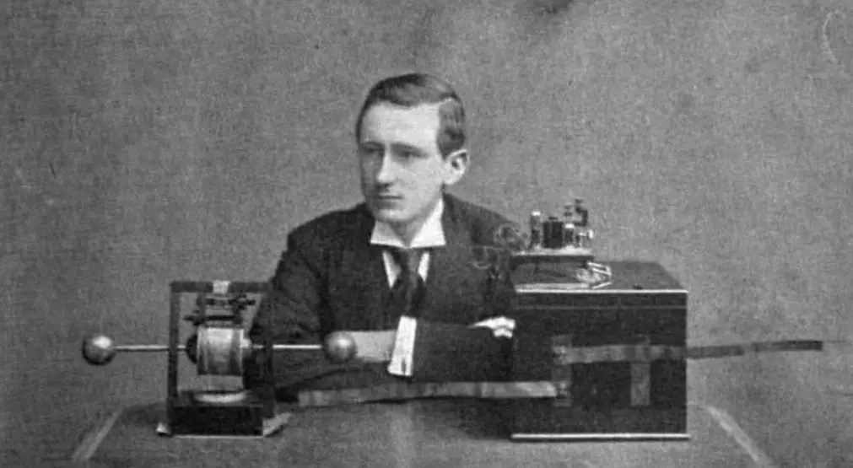
Lịch sử phát triển của mạng không dây
1. Đầu thế kỷ 20: Khởi đầu
1895: Guglielmo Marconi thực hiện thành công thí nghiệm truyền tín hiệu vô tuyến đầu tiên, đánh dấu sự khởi đầu của công nghệ không dây.
Marconi thiết lập một hệ thống truyền tín hiệu vô tuyến tại quê hương của mình ở Bologna, Ý.
Ông sử dụng một thiết bị phát sóng đơn giản, bao gồm một máy phát điện và một ăng-ten.
Thí nghiệm này bao gồm việc truyền tín hiệu từ một bên sang một bên khác, trong khoảng cách ngắn, khoảng 1.5 km.
Marconi thành công trong việc truyền tín hiệu mã Morse, đánh dấu bước đầu tiên trong việc phát sóng không dây.
Đây là lần đầu tiên con người có thể truyền thông tin mà không cần dây cáp, cho thấy tiềm năng to lớn của công nghệ này.
1901: Marconi gửi tín hiệu qua Đại Tây Dương, chứng minh khả năng truyền thông không dây trên khoảng cách xa.

Slide 14
Lịch sử phát triển của mạng không dây
2. 1950-1960: Sự phát triển của công nghệ không dây
1950s: Bước đầu hình thành các hệ thống truyền thông vô tuyến cho quân sự và thương mại.:
Radar, sóng Microwave
Nhiều quốc gia đã xây dựng hệ thống truyền hình quốc gia, cung cấp thông tin và giải trí rộng rãi qua sóng vô tuyến.
Vào năm 1954, radio transistor đầu tiên được phát triển, giúp thu gọn kích thước của máy thu sóng và làm cho các thiết bị không dây trở nên dễ tiếp cận hơn với người tiêu dùng. Radio transistor có tính di động cao và tiêu thụ ít năng lượng, mang lại trải nghiệm nghe đài linh hoạt và rộng rãi hơn
1960: Paul Baran phát triển khái niệm mạng phân tán, mà sau này trở thành nền tảng cho Internet.
Trong thời kỳ Chiến tranh Lạnh, khả năng tấn công bằng vũ khí hạt nhân của Liên Xô đối với Mỹ là một mối đe dọa lớn. Do đó, quân đội Mỹ cần một hệ thống liên lạc không dễ bị phá hủy chỉ với một đòn tấn công duy nhất.
Baran đã nảy ra ý tưởng về một hệ thống mạng phân tán để giảm nguy cơ gián đoạn thông tin khi một phần của mạng bị tấn công.
Baran đề xuất ý tưởng về một mạng lưới phân tán với các nút (nodes) kết nối chặt chẽ, cho phép dữ liệu có thể đi qua nhiều đường khác nhau. Trong mô hình này, thông tin sẽ được chia thành các gói dữ liệu nhỏ (packet) và truyền độc lập qua mạng.
Baran đã mô tả ba loại mạng cơ bản: mạng tập trung (centralized), mạng phân cấp (decentralized), và mạng phân tán (distributed). Trong đó, mạng phân tán là loại hình mà Baran cho là hiệu quả nhất trong việc chống lại sự phá hủy cục bộ.

Slide 15
Lịch sử phát triển của mạng không dây
3. Mạng di động thế hệ đầu tiên (1G) - Đầu thập niên 1970
Trong giai đoạn đầu của thập niên 1970, mạng di động thế hệ đầu tiên, hay còn gọi là 1G, bắt đầu phát triển. Các mạng 1G sử dụng tín hiệu analog để truyền thoại và được triển khai ở nhiều nước phát triển.
1973: Kỹ sư Martin Cooper của Motorola thực hiện cuộc gọi di động đầu tiên trên thế giới bằng một thiết bị di động cầm tay. Đây là một sự kiện mang tính bước ngoặt, đánh dấu sự khởi đầu của ngành công nghiệp điện thoại di động thương mại.
Năm 1979: Hệ thống điện thoại di động thương mại đầu tiên được triển khai tại Nhật Bản bởi Nippon Telegraph and Telephone (NTT), cho phép người dùng kết nối qua sóng vô tuyến.
4. ARPANET và sự phát triển của chuyển mạch gói (1970s)
ARPANET là một mạng chuyển mạch gói được phát triển bởi Bộ Quốc phòng Hoa Kỳ và là tiền thân của Internet. Hệ thống này sử dụng chuyển mạch gói, cho phép các gói dữ liệu được chia nhỏ và gửi qua các tuyến đường khác nhau, giúp tối ưu hóa việc truyền tải dữ liệu trong mạng.
Giao thức TCP/IP: Đầu thập niên 1970, các nhà nghiên cứu, bao gồm Vint Cerf và Bob Kahn, phát triển giao thức TCP/IP để chuẩn hóa việc truyền dữ liệu trong mạng chuyển mạch gói, tạo nền tảng cho truyền thông không dây trong tương lai.

Slide 16
Lịch sử phát triển của mạng không dây
5. Các thử nghiệm về mạng di động tế bào (Cellular Networks)
Mạng tế bào (cellular) được giới thiệu với khái niệm chia một khu vực rộng lớn thành các "tế bào" nhỏ để tối ưu hóa việc sử dụng tần số và cho phép người dùng di chuyển mà vẫn giữ được liên lạc.
1978: Bell Labs thực hiện các thử nghiệm về mạng di động tế bào ở Chicago, đánh dấu bước đột phá trong công nghệ không dây. Họ giới thiệu cách chia nhỏ các khu vực phủ sóng thành các ô (cell) và tái sử dụng tần số, cho phép tăng số lượng người dùng mà hệ thống có thể hỗ trợ.
6. Hệ thống AMPS - Advanced Mobile Phone System (1980s)
1983: AMPS (Advanced Mobile Phone System), mạng di động tế bào thương mại đầu tiên, được triển khai ở Hoa Kỳ bởi AT&T. Đây là hệ thống di động analog đầu tiên với phạm vi phủ sóng lớn, mở đường cho sự phát triển của điện thoại di động thương mại và mạng không dây.
AMPS là một trong những tiêu chuẩn 1G phổ biến nhất trên toàn cầu và được sử dụng rộng rãi cho đến khi các hệ thống di động kỹ thuật số thế hệ sau ra đời.

Slide 17
Lịch sử phát triển của mạng không dây
7. Hệ thống AMPS - Advanced Mobile Phone System (1980s)
1983: AMPS (Advanced Mobile Phone System), mạng di động tế bào thương mại đầu tiên, được triển khai ở Hoa Kỳ bởi AT&T. Đây là hệ thống di động analog đầu tiên với phạm vi phủ sóng lớn, mở đường cho sự phát triển của điện thoại di động thương mại và mạng không dây.
AMPS là một trong những tiêu chuẩn 1G phổ biến nhất trên toàn cầu và được sử dụng rộng rãi cho đến khi các hệ thống di động kỹ thuật số thế hệ sau ra đời.
8. Mạng không dây LAN đầu tiên
1971: Dự án ALOHAnet tại Đại học Hawaii đã phát triển hệ thống mạng không dây đầu tiên, sử dụng tần số UHF để truyền dữ liệu giữa các đảo của Hawaii. ALOHAnet sử dụng phương pháp truy cập ALOHA, cho phép chia sẻ một kênh truyền dữ liệu không dây và là cơ sở cho sự phát triển của Wi-Fi sau này.
Công nghệ của ALOHAnet đặt nền móng cho việc xây dựng các mạng không dây LAN, dù vào thời điểm này các ứng dụng không dây LAN vẫn còn hạn chế do chi phí cao và tốc độ thấp.

Slide 18
Nội dung
Giới thiệu chung
Mạng điện thoại di động (Mobile Cellular networks)
Mạng không dây IEEE
Quản lý di động (mobility management)

Slide 19
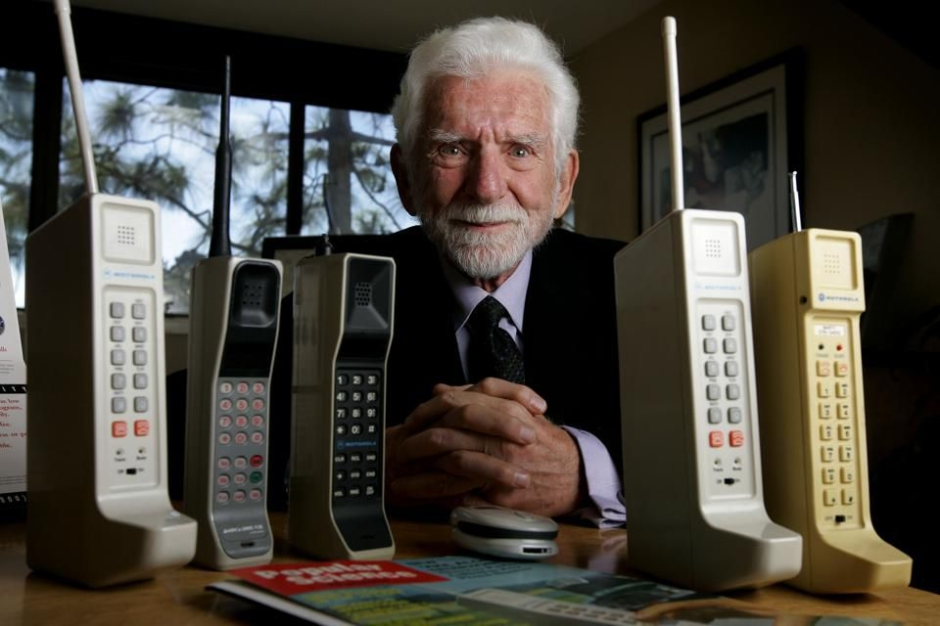
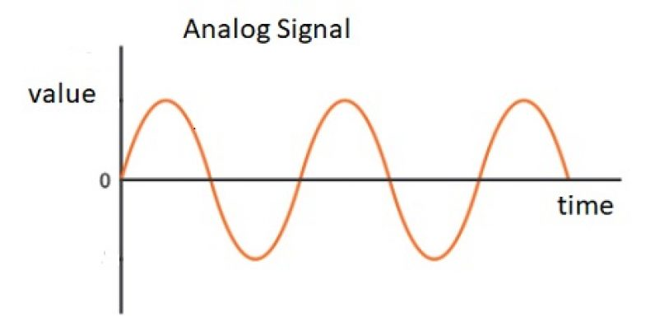
Mạng điện thoại di động
1. Thế hệ đầu tiên (1G) - Những năm 1980
Đặc điểm kỹ thuật:
Tín hiệu Analog: Mạng 1G sử dụng tín hiệu analog để truyền thoại. Điều này có nghĩa là giọng nói được chuyển đổi thành sóng điện từ mà không qua xử lý số.
Chất lượng cuộc gọi thấp: Mạng 1G có độ rõ ràng âm thanh không cao, thường xảy ra tình trạng nhiễu và mất tín hiệu trong quá trình gọi.
Kích thước thiết bị lớn: Các thiết bị di động đầu tiên thường rất cồng kềnh và nặng, khiến chúng không thuận tiện cho việc sử dụng hàng ngày.
Sự kiện quan trọng:
1973: Martin Cooper, một kỹ sư của Motorola, thực hiện cuộc gọi di động đầu tiên trên thế giới từ một chiếc điện thoại cầm tay, đánh dấu sự ra đời của điện thoại di động.
1983: Hệ thống AMPS (Advanced Mobile Phone System) được triển khai tại Hoa Kỳ, là mạng di động thương mại đầu tiên cho phép người dùng thực hiện cuộc gọi từ điện thoại di động.
Cấu trúc mạng:
Mạng tế bào: Mạng 1G sử dụng kiến trúc tế bào, chia khu vực phủ sóng thành nhiều ô (cell) nhỏ. Mỗi ô được trang bị một trạm phát sóng (base station) và có khả năng tái sử dụng tần số, giúp mở rộng khả năng kết nối.
Truyền tải: Mạng không hỗ trợ truyền dữ liệu, chỉ cho phép truyền thoại. Các cuộc gọi được kết nối thông qua chuyển mạch điện thoại truyền thống.
Hạn chế:
Tính năng hạn chế: Mạng 1G không hỗ trợ các dịch vụ khác ngoài thoại, như nhắn tin hoặc dữ liệu.
Mật độ người dùng thấp: Do chi phí thiết bị cao và chi phí sử dụng mạng lớn, số lượng người dùng rất hạn chế.
Chất lượng dịch vụ: Dịch vụ không ổn định, dễ xảy ra tình trạng mất kết nối, nhất là khi di chuyển qua các khu vực khác nhau.
Không mã hóa: Người khác cũng có thể nghe lén

Slide 20
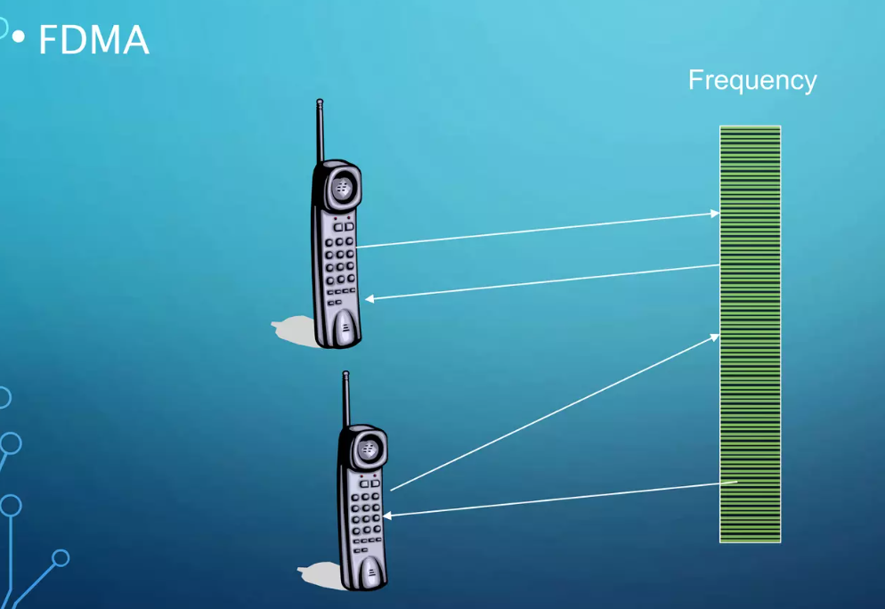
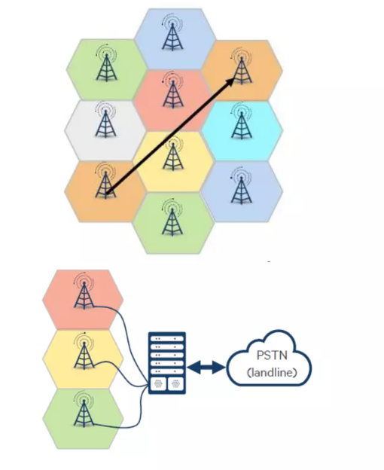


Slide 21
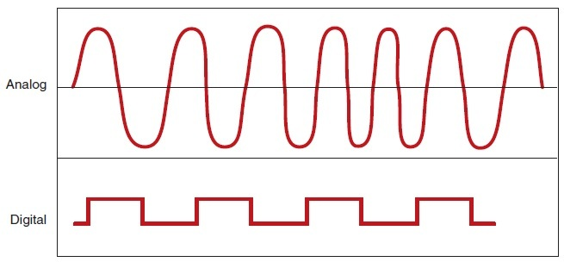
Mạng điện thoại di động
2. Thế hệ thứ hai (2G) - Những năm 1990
Đặc điểm kỹ thuật:
Tín hiệu Digital: Mạng 2G sử dụng tín hiệu số, giúp cải thiện chất lượng cuộc gọi và bảo mật thông tin.
Các chuẩn phổ biến: GSM (Global System for Mobile Communications) và CDMA (Code Division Multiple Access) trở thành các tiêu chuẩn chính cho mạng 2G.
Sự kiện quan trọng:
1991: Mạng GSM đầu tiên được triển khai tại Pháp. Đây là mạng 2G đầu tiên cung cấp dịch vụ di động số.
1993: SMS (Short Message Service) được giới thiệu, cho phép người dùng gửi và nhận tin nhắn văn bản, mở ra một kỷ nguyên mới trong giao tiếp.
Cấu trúc mạng:
Cơ sở hạ tầng nâng cao: Mạng 2G yêu cầu cơ sở hạ tầng phức tạp hơn với các trạm gốc (base station) và hệ thống chuyển mạch mới.
Truyền tải dữ liệu: 2G bắt đầu cho phép một lượng nhỏ dữ liệu được truyền tải qua mạng, điều này mở đường cho các dịch vụ mới.
Hạn chế:
Tốc độ truyền dữ liệu thấp: Mạng 2G chỉ hỗ trợ tốc độ truyền dữ liệu thấp, không đủ để đáp ứng nhu cầu sử dụng Internet di động đang gia tăng.

Slide 22
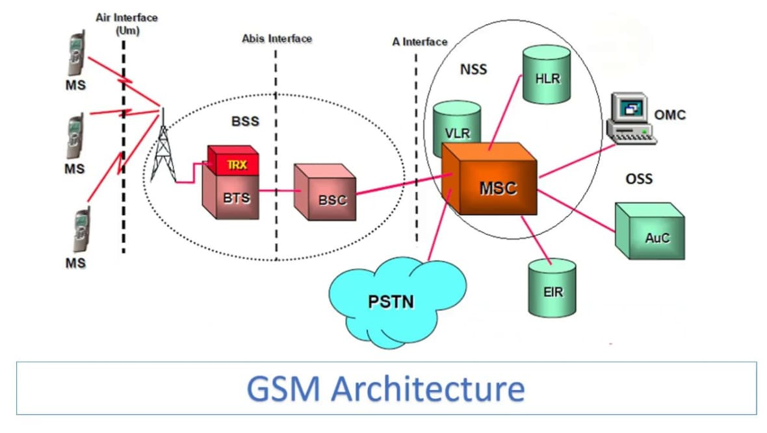
Khi người dùng thực hiện cuộc gọi, điện thoại di động gửi tín hiệu đến BTS gần nhất.
BTS truyền tín hiệu đến BSC, và sau đó BSC kết nối với MSC.
MSC tìm thông tin của người nhận trong HLR và kết nối cuộc gọi.
Tín hiệu được truyền giữa hai thiết bị qua mạng.

Slide 23
1. FDMA (Frequency Division Multiple Access)
Khái niệm: FDMA là một phương pháp phân chia tần số mà trong đó băng tần rộng được chia thành nhiều băng tần con nhỏ hơn, mỗi băng tần con sẽ được phân bổ cho một người dùng hoặc một cuộc gọi cụ thể.
Cách hoạt động:
Mỗi người dùng sẽ được cấp một băng tần cố định và sử dụng trong suốt thời gian cuộc gọi.
Ví dụ, trong một mạng FDMA, nếu băng tần tổng cộng là 1 MHz, nó có thể được chia thành 10 băng tần con, mỗi băng tần rộng 100 kHz.
Ưu điểm:
Đơn giản và dễ triển khai.
Tốc độ truyền ổn định cho mỗi người dùng.
Hạn chế:
Hiệu suất thấp khi có ít người dùng hoạt động (các băng tần có thể bị bỏ trống).
Nếu người dùng không sử dụng hết băng tần được cấp, nó không thể được chia sẻ lại cho người khác.
2. TDMA (Time Division Multiple Access)
Khái niệm: TDMA là phương pháp phân chia theo thời gian, trong đó băng tần được chia thành các khoảng thời gian (time slots). Mỗi người dùng sẽ được cấp một khoảng thời gian cố định để truyền tải dữ liệu.
Cách hoạt động:
Các người dùng sẽ chia sẻ cùng một băng tần nhưng sử dụng nó vào các thời điểm khác nhau.
Ví dụ, trong một hệ thống TDMA, một khung thời gian có thể được chia thành 8 khoảng thời gian, và mỗi người dùng sẽ được cấp một khoảng thời gian trong mỗi khung để truyền tín hiệu của mình.
Ưu điểm:
Tối ưu hóa sử dụng băng tần, cho phép nhiều người dùng sử dụng cùng một tần số mà không gây nhiễu lẫn nhau.
Giảm thiểu hiện tượng tắc nghẽn trong mạng.
Hạn chế:
Độ trễ có thể xảy ra nếu thời gian người dùng phải chờ đợi đến lượt của mình.
Nếu một người dùng không truyền dữ liệu trong khoảng thời gian của mình, khoảng thời gian đó sẽ không được sử dụng.

Slide 24
Mạng điện thoại di động
3. Thế hệ thứ ba (3G) - Những năm 2000
Đặc điểm kỹ thuật:
Tốc độ cao: Mạng 3G cung cấp tốc độ truyền tải dữ liệu cao hơn nhiều so với 2G, cho phép truy cập Internet nhanh chóng và ổn định.
Các chuẩn chính: UMTS (Universal Mobile Telecommunications System) và CDMA2000.
Sự kiện quan trọng:
2001: Mạng 3G chính thức được triển khai, đánh dấu một bước ngoặt lớn trong ngành công nghiệp di động.
2003: HSPA (High Speed Packet Access) ra đời, cải thiện tốc độ và khả năng truy cập dữ liệu.
Cấu trúc mạng:
Kiến trúc cải tiến: Mạng 3G có cấu trúc phức tạp hơn với khả năng hỗ trợ nhiều dịch vụ đa phương tiện.
Tích hợp Internet: Cho phép người dùng truy cập Internet, video call, và các ứng dụng trực tuyến.
Hạn chế:
Chi phí đầu tư lớn: Xây dựng cơ sở hạ tầng cho mạng 3G yêu cầu đầu tư lớn từ các nhà mạng.
Vùng phủ sóng hạn chế: Một số khu vực vẫn chưa được phủ sóng mạng 3G, gây khó khăn cho người dùng ở những nơi này.

Slide 25
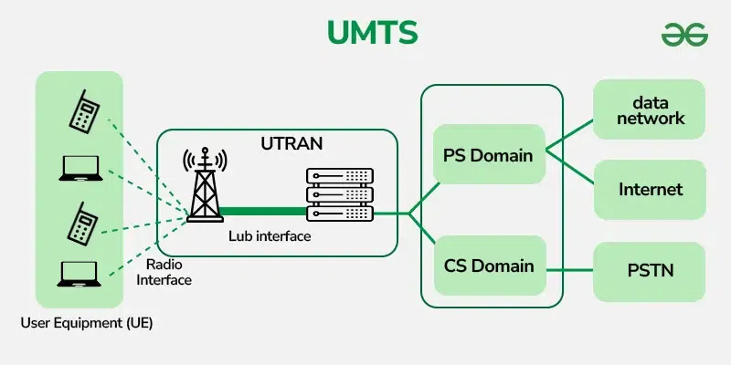
packet data
Wideband CDMA
voice calls
Thiết bị người dùng (UE) : Đây là các thiết bị di động (như điện thoại thông minh ) được người đăng ký sử dụng.
Mạng truy cập : Bao gồm các trạm gốc (Node B) và bộ điều khiển (Bộ điều khiển mạng vô tuyến hoặc RNC)
Mạng lõi : Quản lý định tuyến cuộc gọi, xác thực và các dịch vụ khác.

Slide 26
CDMA (Code Division Multiple Access)
Khái niệm: CDMA là phương pháp chia sẻ tần số dựa trên mã hóa, trong đó tất cả người dùng có thể truyền tín hiệu cùng một lúc trên cùng một tần số bằng cách sử dụng các mã hóa khác nhau.
Cách hoạt động:
Mỗi người dùng được cấp một mã (spread code) độc nhất, mã này sẽ được sử dụng để mã hóa tín hiệu trước khi truyền.
Tín hiệu của tất cả người dùng sẽ được phát đồng thời trên cùng một băng tần, nhưng nhờ vào mã hóa, các tín hiệu này có thể được tách biệt và giải mã ở phía nhận.
Ưu điểm:
Sử dụng băng tần hiệu quả hơn so với FDMA và TDMA.
Cung cấp khả năng bảo mật cao hơn vì mỗi người dùng có một mã riêng.
Khả năng phục vụ số lượng lớn người dùng cùng một lúc mà không gây ra nhiễu lẫn nhau.
Hạn chế:
Cần sử dụng bộ điều chế và giải điều chế phức tạp hơn.
Nếu có quá nhiều người dùng trên cùng một kênh, có thể xảy ra hiện tượng suy giảm chất lượng dịch vụ.

Slide 27
Mạng điện thoại di động
4. Thế hệ thứ tư (4G) - Những năm 2010
Đặc điểm kỹ thuật:
Tốc độ rất cao: Mạng 4G LTE cung cấp tốc độ truyền tải dữ liệu lên tới hàng trăm Mbps, cho phép người dùng thực hiện các tác vụ nặng như xem video HD và chơi game trực tuyến mượt mà.
Công nghệ tiên tiến: Sử dụng MIMO (Multiple Input Multiple Output) và OFDMA (Orthogonal Frequency Division Multiple Access) để tối ưu hóa hiệu suất.
Sự kiện quan trọng:
2009: Mạng 4G LTE được triển khai tại một số khu vực.
2011: Các nhà mạng lớn bắt đầu cung cấp dịch vụ 4G cho khách hàng.
Cấu trúc mạng:
Kiến trúc IP: Mạng 4G sử dụng giao thức IP hoàn toàn cho tất cả các dịch vụ, bao gồm thoại, dữ liệu và video.
Độ trễ thấp: 4G giúp giảm độ trễ, cải thiện trải nghiệm người dùng trong các ứng dụng thời gian thực.
Hạn chế:
Chi phí triển khai cao: Cần đầu tư lớn vào cơ sở hạ tầng để triển khai mạng 4G.
Yêu cầu thiết bị: Người dùng cần thiết bị hỗ trợ 4G để truy cập dịch vụ này.

Slide 28
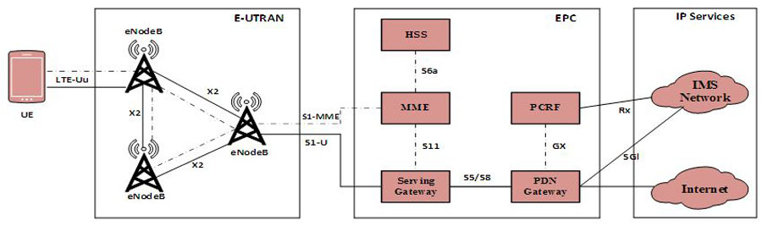

Slide 29
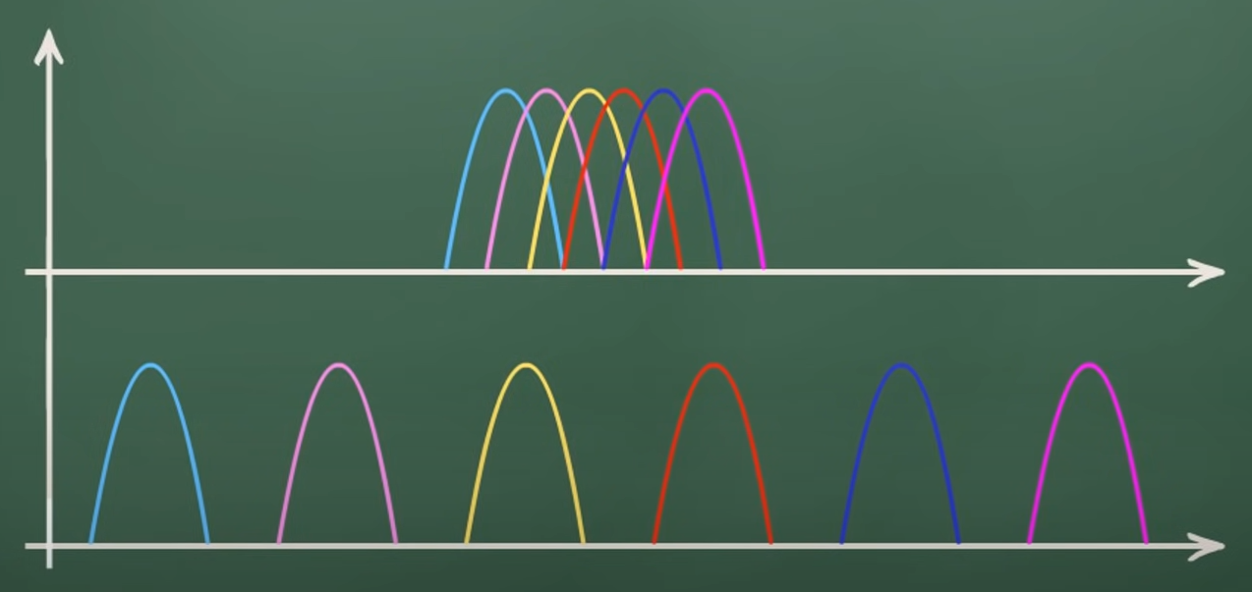
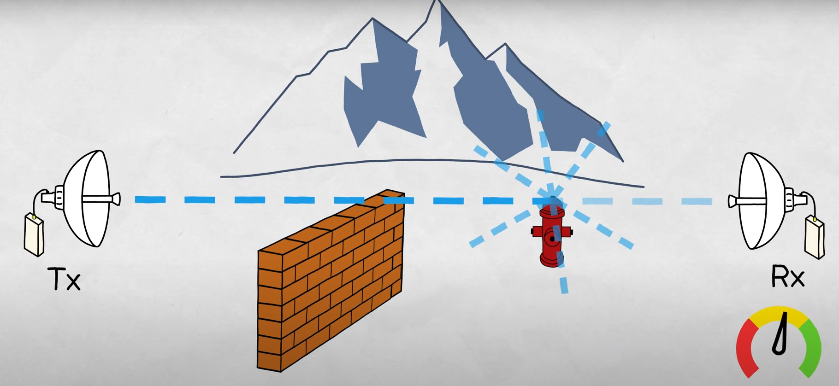
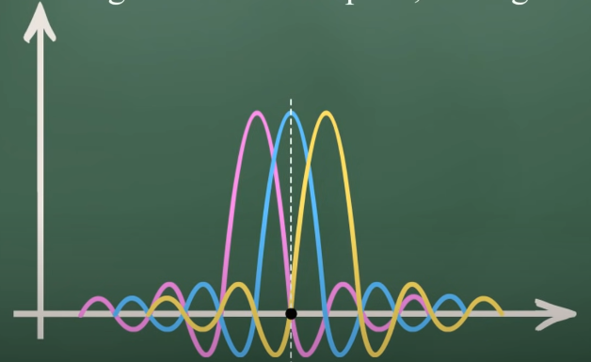
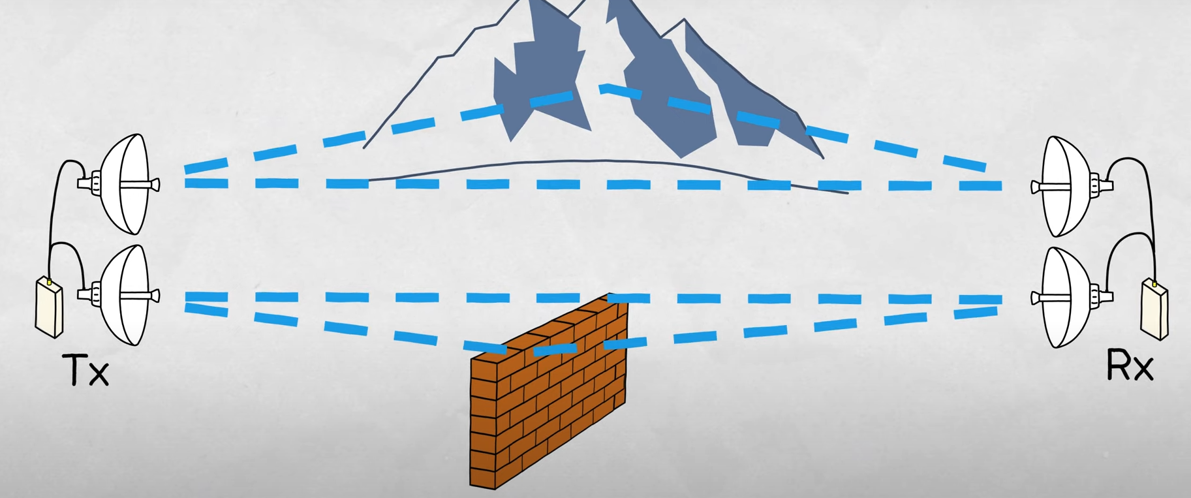

Slide 30
Mạng điện thoại di động
5. Thế hệ thứ năm ( 5G)
Đặc điểm:
Tốc độ nhanh: 5G có thể đạt tốc độ truyền tải dữ liệu lên đến 10 Gbps, nhanh hơn 4G hàng trăm lần, giúp tải xuống video, ứng dụng, và nội dung đa phương tiện chỉ trong vài giây.
Độ trễ thấp: Độ trễ của 5G chỉ từ 1-10ms, rất thấp so với độ trễ khoảng 30-50ms của 4G. Điều này tạo điều kiện cho các ứng dụng yêu cầu phản hồi thời gian thực như chơi game online, phẫu thuật từ xa, và xe tự lái.
Kết nối nhiều thiết bị: 5G có khả năng kết nối một số lượng lớn thiết bị cùng lúc trên cùng một mạng, rất hữu ích trong các thành phố thông minh hoặc IoT (Internet of Things).

Slide 31
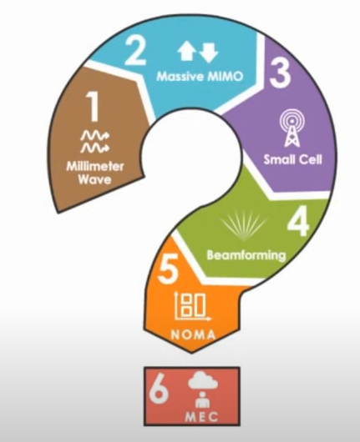

Slide 32

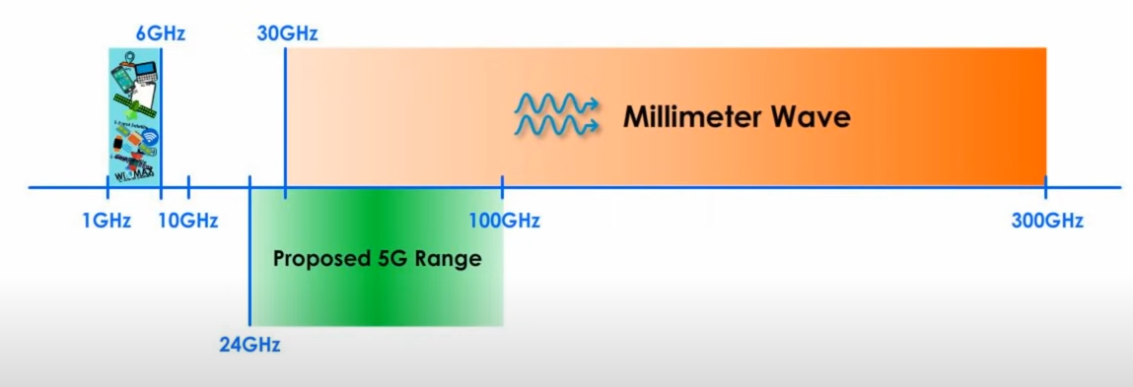
Ít sử dụng
Có thể truyền tải được nhiều dữ liệu hơn
Có thể ứng dụng được massive MiMo antenna

Slide 33
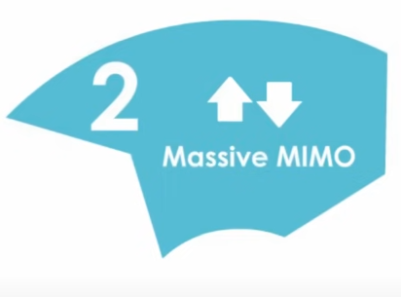
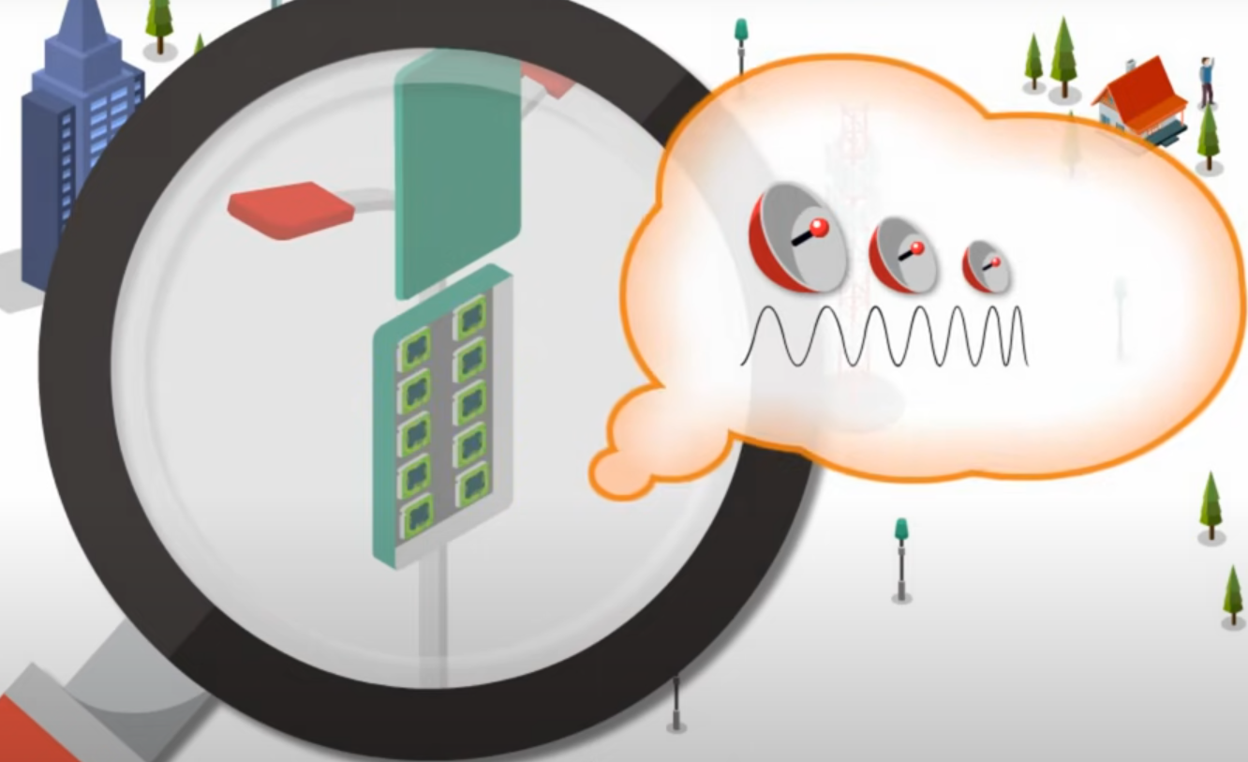
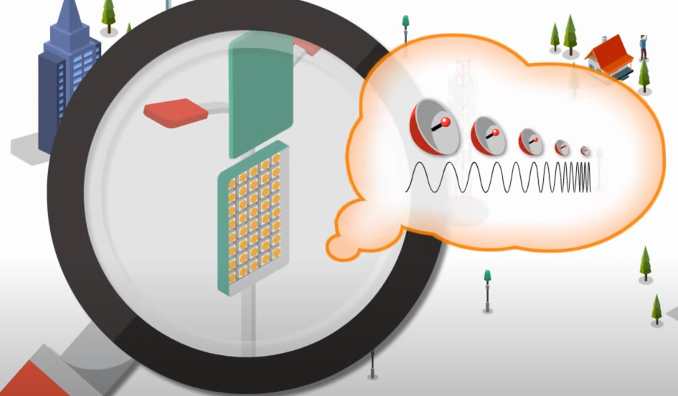
Tín hiệu ở tần số cao hơn cần antenna kích thước nhỏ hơn

Slide 34
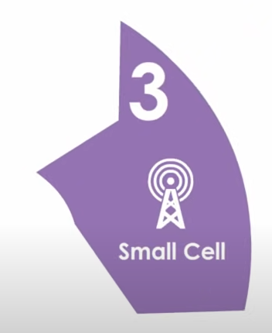
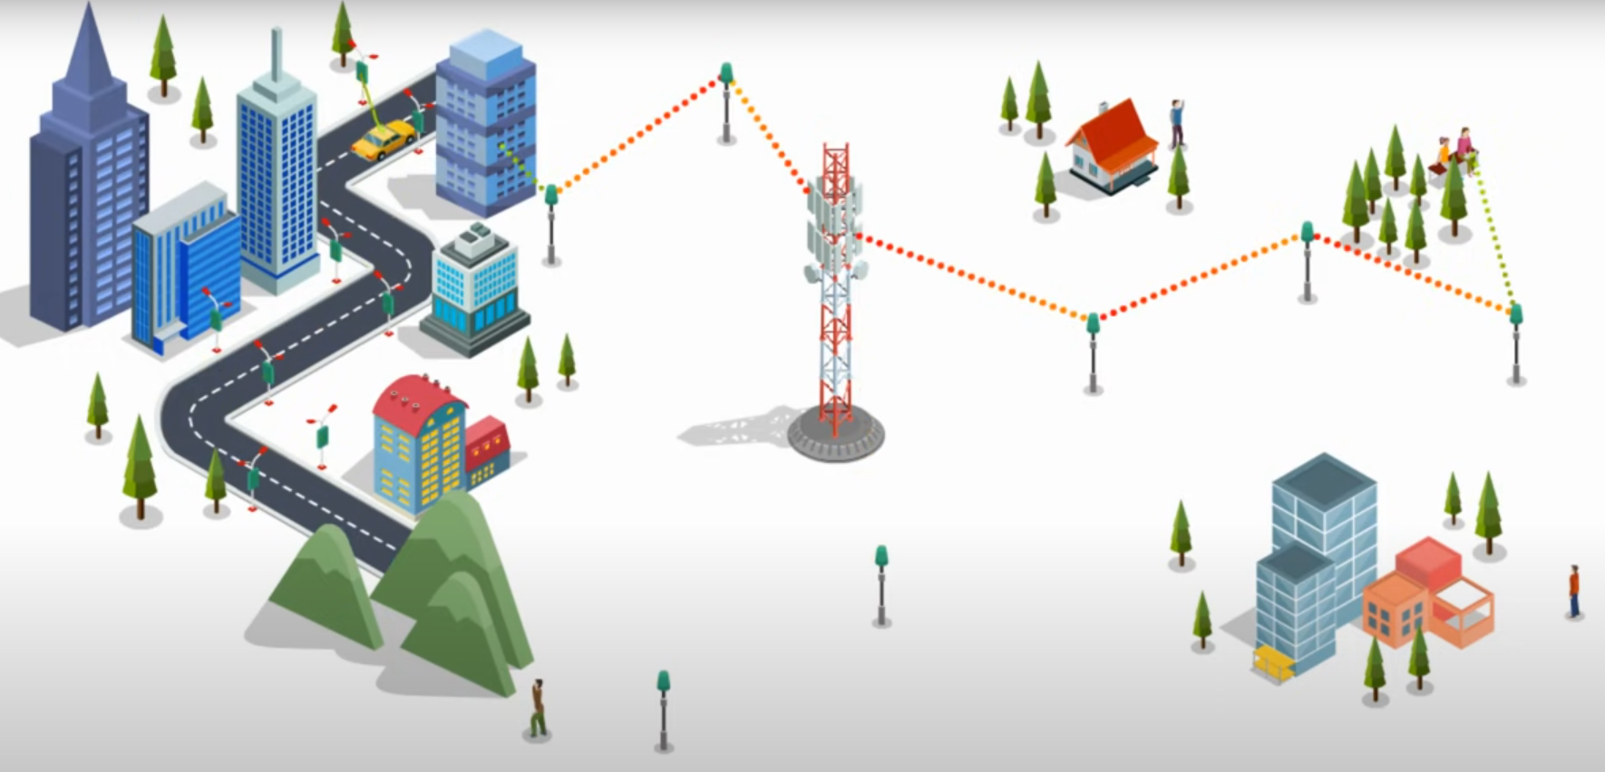

Slide 35
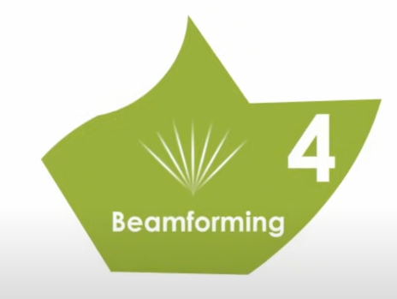
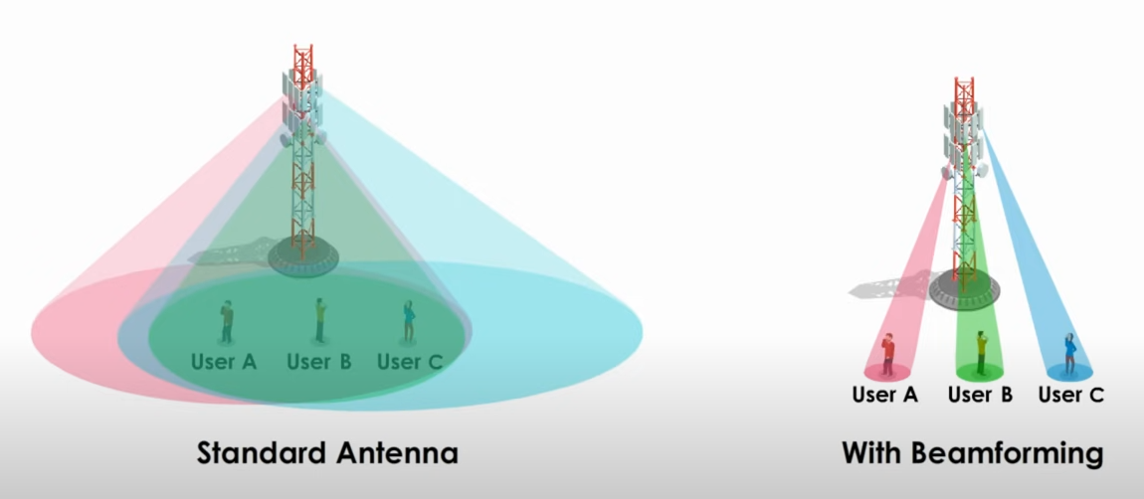

Slide 36

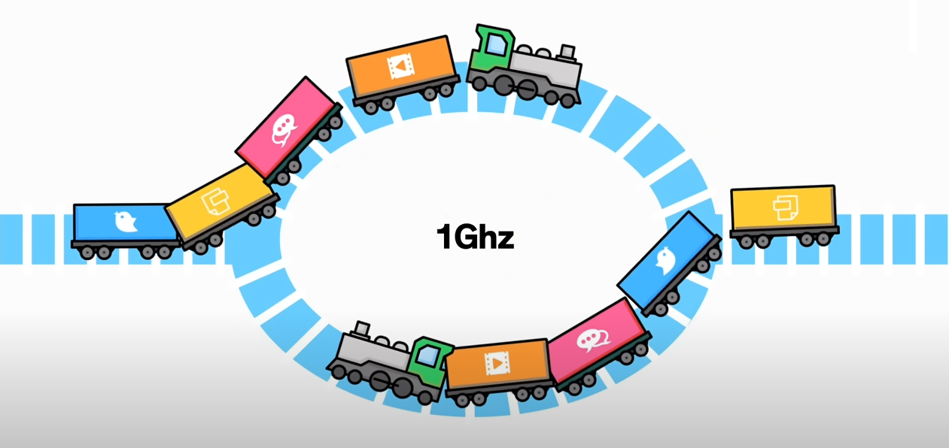

Slide 37
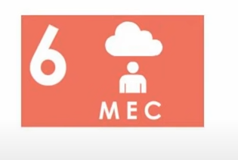
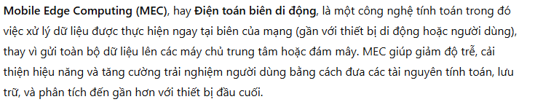
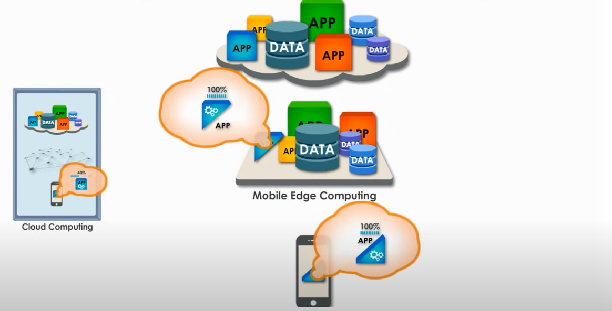

Slide 38
Mạng điện thoại di động
5. Thế hệ thứ năm ( 5G)
Ứng dụng:
Thành phố thông minh: 5G giúp kết nối hàng triệu thiết bị IoT như camera an ninh, cảm biến giao thông, đèn đường thông minh... Điều này giúp quản lý đô thị, giám sát an ninh, quản lý giao thông và giảm thiểu tắc nghẽn.
Xe tự lái: Với độ trễ thấp, 5G hỗ trợ xe tự lái trao đổi dữ liệu theo thời gian thực, tăng độ an toàn và khả năng tương tác giữa các phương tiện.
Chăm sóc sức khỏe: Công nghệ 5G hỗ trợ phẫu thuật từ xa, nơi các bác sĩ có thể điều khiển robot phẫu thuật ở xa, hoặc giám sát sức khỏe người bệnh qua các thiết bị thông minh.
Công nghiệp tự động hóa: Trong sản xuất, 5G cho phép kết nối các thiết bị và robot với nhau, giúp tối ưu hóa quy trình và giảm thiểu thời gian chết trong sản xuất.

Slide 39
Mạng điện thoại di động
5. Thế hệ thứ năm ( 5G)
Thách thức:
Cơ sở hạ tầng: Để triển khai 5G, các quốc gia cần đầu tư vào cơ sở hạ tầng mới, bao gồm việc lắp đặt hàng triệu trạm phát sóng nhỏ hơn và gần nhau hơn vì 5G có phạm vi phủ sóng ngắn hơn 4G.
Chi phí cao: Việc nâng cấp hạ tầng mạng 5G tốn kém, đồng thời người tiêu dùng cần sở hữu thiết bị hỗ trợ 5G để có thể sử dụng công nghệ này.
Vấn đề bảo mật: Kết nối nhiều thiết bị IoT đồng nghĩa với việc có nhiều điểm dễ bị tấn công, đòi hỏi các biện pháp bảo mật phức tạp và tiên tiến hơn.
Lo ngại về sức khỏe và môi trường: Một số người lo ngại về tác động của bức xạ tần số cao từ 5G đến sức khỏe, mặc dù chưa có bằng chứng rõ ràng về nguy hại.

Slide 40
Nội dung
Giới thiệu chung
Mạng điện thoại di động (Mobile Cellular networks)
Mạng không dây IEEE
Quản lý di động (mobility management)

Slide 41
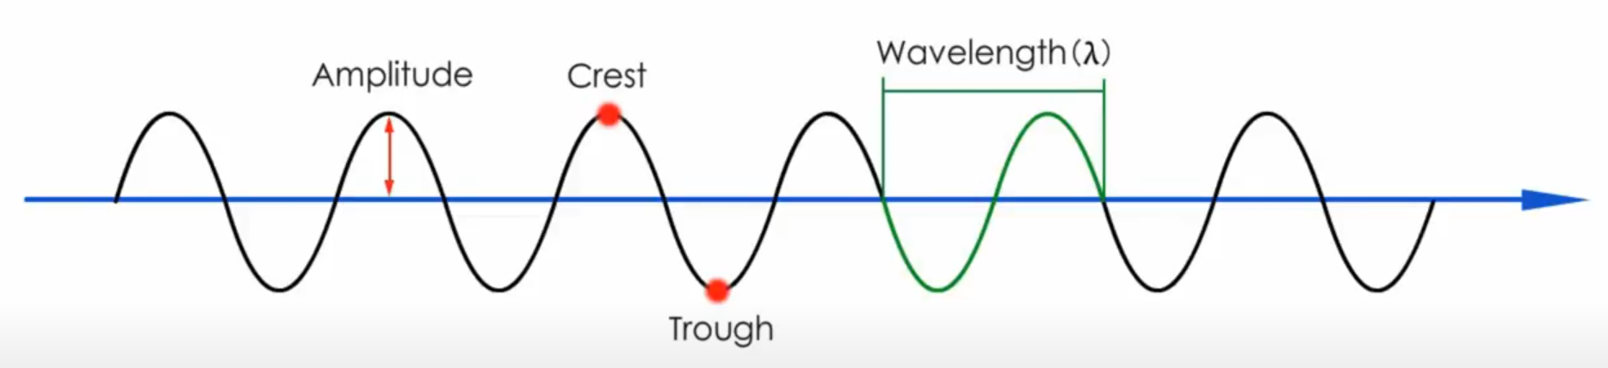
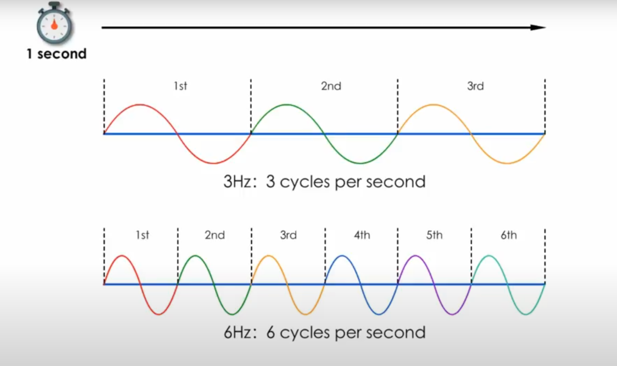
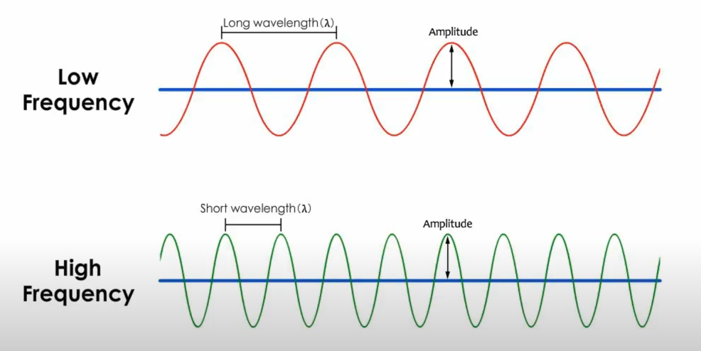
Biên độ sóng
Đỉnh sóng
Bước sóng
Bụng sóng
Biên độ sóng càng cao-> tín hiệu càng tốt
f⋅λ=v trong đó: f: là tần số, λ: là bước sóng, v:là vận tốc sóng trong môi trường truyền.

Slide 42
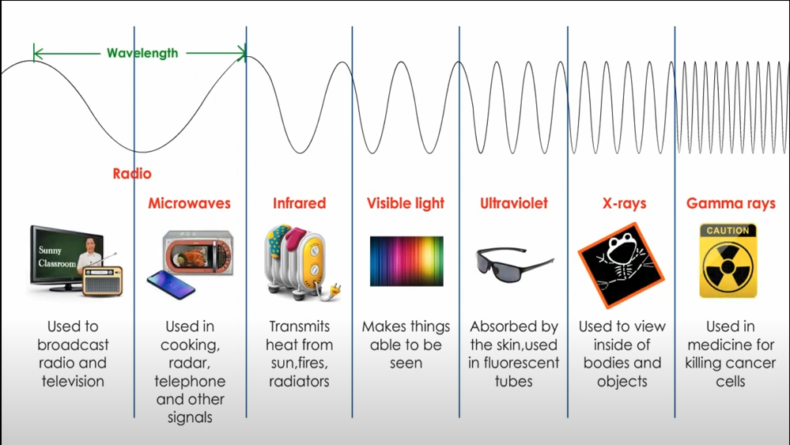
Type of Radiation | Frequency Range (Hz) | Wavelength Range
gamma-rays | 10²⁰ - 10²⁴ | < 10⁻¹² m
x-rays | 10¹⁷ - 10²⁰ | 1 nm - 1 pm
ultraviolet | 10¹⁵ - 10¹⁷ | 400 nm - 1 nm
visible | 4 - 7.5*10¹⁴ | 750 nm - 400 nm
near-infrared | 1*10¹⁴ - 4*10¹⁴ | 2.5 μm - 750 nm
infrared | 10¹³ - 10¹⁴ | 25 μm - 2.5 μm
microwaves | 3*10¹¹ - 10¹³ | 1 mm - 25 μm
radio waves | < 3*10¹¹ | > 1 mm

Slide 43
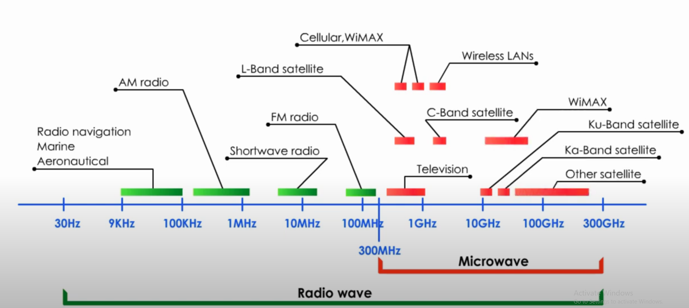
Tần số cao: xuyên qua vật cản, chất lượng dịch vụ tốt hơn
Tần số thấp: có thể di chuyển xa hơn
Type of Radiation | Frequency Range (Hz) | Wavelength Range
gamma-rays | 10²⁰ - 10²⁴ | < 10⁻¹² m
x-rays | 10¹⁷ - 10²⁰ | 1 nm - 1 pm
ultraviolet | 10¹⁵ - 10¹⁷ | 400 nm - 1 nm
visible | 4 - 7.5*10¹⁴ | 750 nm - 400 nm
near-infrared | 1*10¹⁴ - 4*10¹⁴ | 2.5 μm - 750 nm
infrared | 10¹³ - 10¹⁴ | 25 μm - 2.5 μm
microwaves | 3*10¹¹ - 10¹³ | 1 mm - 25 μm
radio waves | < 3*10¹¹ | > 1 mm

Slide 44
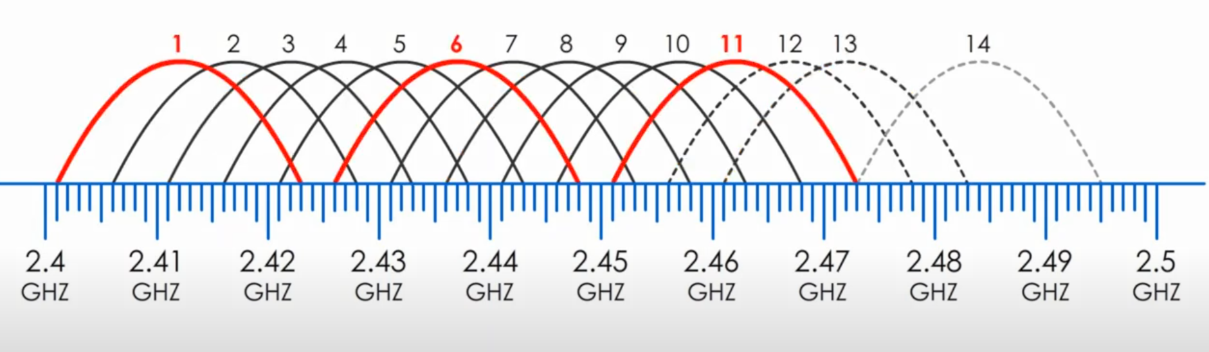
Điện thoại di động, sóng viba, bluetooth…..
5MHz

Slide 45
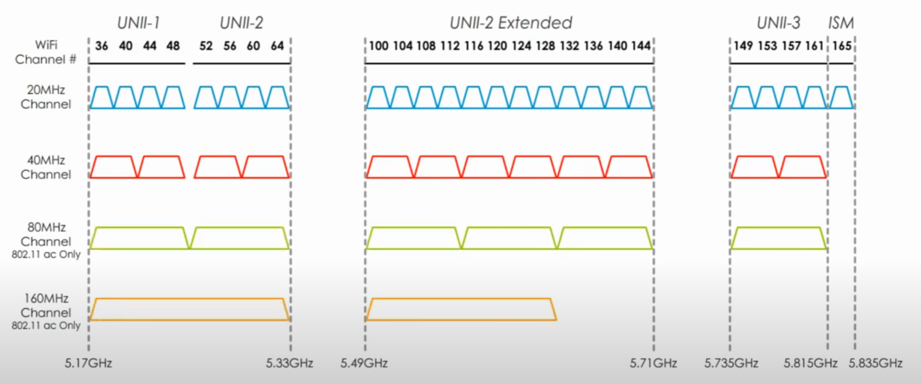
UNII: Unlicensed National Information Infrastructure:Cơ sở hạ tầng thông tin quốc gia không có giấy phép
ISM : Industrial, Scientific and Medical: Công nghiệp, khoa học và y tế
có khoảng 24 kênh không chồng chéo nhau, mỗi kênh rộng 20 MHz
Khi kết hợp hai kênh 20 MHz thành một kênh 40 MHz, băng thông sẽ tăng gấp đôi, và khi kết hợp thành kênh 80 MHz hoặc 160 MHz, băng thông sẽ tăng lần lượt lên 4 hoặc 8 lần. Điều này giúp mạng có tốc độ nhanh hơn và tăng hiệu quả truyền dữ liệu.
Thiết bị trong nhà
trong nhà+ ngoài trời
Ngoài trời
Hạn chế pháp lý

Slide 46
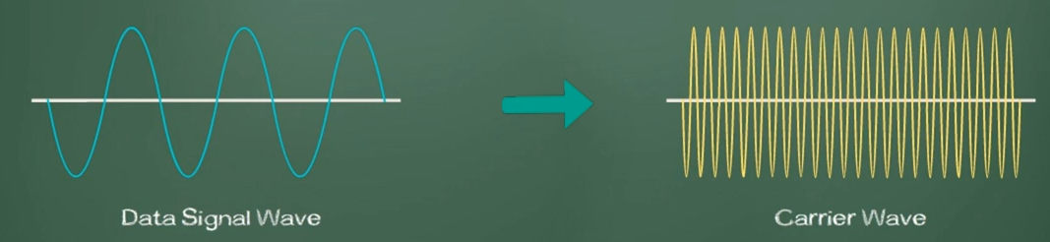
Modulation (Điều chế) là quá trình biến đổi một tín hiệu dữ liệu (thường gọi là tín hiệu gốc) thành một tín hiệu khác, phù hợp để truyền qua môi trường truyền dẫn, như cáp hoặc không khí. Trong mạng không dây, điều chế giúp mã hóa dữ liệu thành các sóng điện từ để có thể truyền từ một thiết bị phát đến một thiết bị nhận, ví dụ như từ router đến điện thoại hoặc máy tính.
Các phương pháp Modulation phổ biến
Điều chế biên độ (Amplitude Modulation - AM): Thay đổi biên độ của sóng mang để mã hóa dữ liệu. Ví dụ như AM radio.
Điều chế tần số (Frequency Modulation - FM): Thay đổi tần số của sóng mang để mã hóa thông tin, ví dụ như FM radio.
Điều chế pha (Phase Modulation - PM): Thay đổi pha của sóng mang để mã hóa thông tin.
Điều chế số (Digital Modulation): Trong mạng không dây và hệ thống dữ liệu, các kỹ thuật như QAM (Quadrature Amplitude Modulation) hoặc PSK (Phase Shift Keying) được dùng để điều chế tín hiệu số, cho phép truyền tải lượng dữ liệu lớn hơn với tốc độ cao hơn.
Mục đích của Modulation
Tăng hiệu quả truyền dẫn: Sóng mang giúp truyền dữ liệu qua các khoảng cách lớn, qua môi trường như không khí hoặc cáp, mà không làm suy giảm tín hiệu gốc.
Giảm nhiễu: Điều chế giúp tránh nhiễu tín hiệu và cho phép nhiều tín hiệu khác nhau được truyền qua cùng một phương tiện mà không xung đột.
Phù hợp với tần số băng thông: Điều chế chuyển đổi dữ liệu sang dạng sóng phù hợp với tần số và băng tần mà hệ thống truyền tải có thể sử dụng.

Slide 47
Các chuẩn 802.11
1. IEEE 802.11 (1997)
Tốc độ tối đa: 2 Mbps
Băng tần: 2.4 GHz
Đặc điểm: Đây là phiên bản đầu tiên của tiêu chuẩn Wi-Fi với tốc độ thấp và khả năng chống nhiễu kém. Chuẩn này nhanh chóng được thay thế bởi các chuẩn cải tiến như 802.11b và 802.11a.
2. IEEE 802.11a (1999)
Tốc độ tối đa: 54 Mbps
Băng tần: 5 GHz
Modulation: OFDM (Orthogonal Frequency-Division Multiplexing)
Đặc điểm: Chuẩn 802.11a cung cấp tốc độ cao hơn và sử dụng băng tần 5 GHz, giúp giảm nhiễu từ các thiết bị khác trong băng tần 2.4 GHz. Tuy nhiên, phạm vi phủ sóng của 802.11a ngắn hơn so với 802.11b và khả năng xuyên tường cũng kém hơn.

Slide 48
Các chuẩn 802.11
3. IEEE 802.11b (1999)
Tốc độ tối đa: 11 Mbps
Băng tần: 2.4 GHz
Modulation: DSSS (Direct Sequence Spread Spectrum)
Đặc điểm: Chuẩn 802.11b có tốc độ thấp hơn nhưng phạm vi phủ sóng tốt hơn so với 802.11a. Đây là chuẩn phổ biến đầu tiên trong mạng gia đình và văn phòng nhỏ, tuy nhiên dễ bị nhiễu từ các thiết bị khác trong cùng băng tần.
4. IEEE 802.11g (2003)
Tốc độ tối đa: 54 Mbps
Băng tần: 2.4 GHz
Modulation: OFDM và DSSS
Đặc điểm: Chuẩn 802.11g kết hợp tốc độ cao của 802.11a và khả năng tương thích với các thiết bị 802.11b. Đây là một bước tiến lớn trong việc nâng cao tốc độ Wi-Fi cho người dùng gia đình và văn phòng

Slide 49
Các chuẩn 802.11
5. IEEE 802.11n (2009) – Wi-Fi 4
Tốc độ tối đa: Lên đến 600 Mbps (tùy thuộc vào số lượng ăng-ten)
Băng tần: 2.4 GHz và 5 GHz (dual-band)
Công nghệ: MIMO (Multiple Input Multiple Output), Channel Bonding
Đặc điểm: 802.11n là chuẩn Wi-Fi đầu tiên hỗ trợ cả hai băng tần 2.4 GHz và 5 GHz. Với công nghệ MIMO, nhiều ăng-ten có thể truyền và nhận dữ liệu đồng thời, làm tăng tốc độ và độ ổn định. Channel Bonding kết hợp hai kênh 20 MHz thành kênh 40 MHz để tăng băng thông.
6. IEEE 802.11ac (2013) – Wi-Fi 5
Tốc độ tối đa: Lên đến 3.5 Gbps (tùy thuộc vào kênh và số lượng ăng-ten)
Băng tần: 5 GHz
Công nghệ: MU-MIMO (Multi-User MIMO), Channel Width 80/160 MHz
Đặc điểm: Chuẩn 802.11ac mang lại tốc độ rất cao nhờ mở rộng kênh lên đến 80 và 160 MHz, sử dụng công nghệ MU-MIMO để hỗ trợ nhiều thiết bị cùng lúc. Wi-Fi 5 lý tưởng cho các ứng dụng yêu cầu băng thông cao như video 4K và chơi game trực tuyến.

Slide 50
Các chuẩn 802.11
7. IEEE 802.11ax (2019) – Wi-Fi 6
Tốc độ tối đa: Lên đến 9.6 Gbps
Băng tần: 2.4 GHz, 5 GHz (và 6 GHz với Wi-Fi 6E)
Công nghệ: OFDMA (Orthogonal Frequency-Division Multiple Access), TWT (Target Wake Time), MU-MIMO cải tiến
Đặc điểm: 802.11ax, hay Wi-Fi 6, được thiết kế để hoạt động tốt hơn trong môi trường có mật độ thiết bị cao. OFDMA cho phép chia sẻ kênh tốt hơn giữa các thiết bị, TWT giúp tiết kiệm pin, và MU-MIMO cải tiến giúp kết nối với nhiều thiết bị hơn. Wi-Fi 6E mở rộng băng tần lên 6 GHz, giảm nhiễu và tăng khả năng kết nối.
8. IEEE 802.11be (dự kiến năm 2024) – Wi-Fi 7
Tốc độ tối đa: Lên đến 30 Gbps
Băng tần: 2.4 GHz, 5 GHz và 6 GHz
Công nghệ: Multi-Link Operation (MLO), 320 MHz Channel Width, 16x16 MU-MIMO
Đặc điểm: Wi-Fi 7 sẽ tiếp tục cải thiện tốc độ và khả năng đáp ứng nhu cầu cao. MLO cho phép thiết bị kết nối qua nhiều băng tần đồng thời để giảm độ trễ. Băng thông 320 MHz và 16x16 MU-MIMO giúp hỗ trợ tốc độ cao và nhiều thiết bị cùng lúc, đặc biệt phù hợp với các ứng dụng cần độ trễ thấp và băng thông cao như AR/VR và video 8K.

Slide 51
Các chuẩn 802.15
Chuẩn IEEE 802.15 là một bộ tiêu chuẩn do IEEE phát triển nhằm xác định các yêu cầu cho mạng không dây WPAN (Wireless Personal Area Network) – mạng cá nhân không dây. Không giống như Wi-Fi (802.11), chuẩn 802.15 chủ yếu tập trung vào các kết nối tầm ngắn, năng lượng thấp, thích hợp cho các ứng dụng IoT (Internet of Things), thiết bị đeo, và truyền thông liên lạc trong không gian hẹp. Dưới đây là các tiêu chuẩn nổi bật trong bộ 802.15.
1. IEEE 802.15.1 – Bluetooth
Mục đích: Phục vụ các ứng dụng truyền thông tầm ngắn, tốc độ thấp giữa các thiết bị cá nhân như điện thoại, máy tính, và tai nghe.
Tốc độ: Từ 1 Mbps (Bluetooth Classic) đến 3 Mbps (Bluetooth Enhanced Data Rate).
Băng tần: 2.4 GHz (ISM Band).
Phạm vi: Từ 1 mét đến 100 mét (tùy thuộc vào công suất).
Ứng dụng: Chủ yếu dùng cho truyền dữ liệu và kết nối thiết bị ngoại vi.
Đặc điểm: Hỗ trợ kết nối đơn giản, chi phí thấp và tiêu thụ năng lượng vừa phải.

Slide 52
Các chuẩn 802.15
2. IEEE 802.15.4 – Zigbee và các công nghệ tương tự
Mục đích: Tối ưu cho các ứng dụng tiêu thụ năng lượng thấp, tầm ngắn và không yêu cầu tốc độ cao, như các cảm biến IoT.
Tốc độ: Tối đa 250 Kbps.
Băng tần: 2.4 GHz, 868 MHz (châu Âu), và 915 MHz (Bắc Mỹ).
Phạm vi: Từ 10 mét đến 100 mét.
Ứng dụng: Dùng cho nhà thông minh, giám sát công nghiệp, nông nghiệp và y tế.
Đặc điểm: Hỗ trợ kết nối mạng mesh, tiết kiệm năng lượng tốt và dễ triển khai.
3. IEEE 802.15.3 – UWB (Ultra-Wideband)
Mục đích: Truyền dữ liệu với tốc độ cao trong phạm vi ngắn, chủ yếu cho các ứng dụng truyền dữ liệu đa phương tiện.
Tốc độ: Lên đến 480 Mbps (UWB tốc độ cao).
Băng tần: Từ 3.1 GHz đến 10.6 GHz.
Phạm vi: Dưới 10 mét.
Ứng dụng: Truyền tải video độ nét cao, âm thanh không dây và các ứng dụng giải trí tại nhà.
Đặc điểm: Đặc biệt phù hợp cho việc truyền tải dữ liệu tốc độ cao với mức tiêu thụ năng lượng thấp.
…………

Slide 53
Các chuẩn 802.16
Chuẩn IEEE 802.16, còn được gọi là WiMAX (Worldwide Interoperability for Microwave Access), là một tiêu chuẩn cho mạng truy cập băng rộng không dây diện rộng (Wireless Metropolitan Area Network - WMAN) do IEEE phát triển. Chuẩn này được thiết kế nhằm cung cấp kết nối băng rộng tốc độ cao cho các khu vực rộng lớn như thành phố, thay vì chỉ giới hạn trong phạm vi nhỏ như Wi-Fi. WiMAX được xem là một giải pháp thay thế hoặc bổ sung cho các dịch vụ Internet băng rộng có dây, đặc biệt ở những nơi khó triển khai cáp quang hoặc cáp đồng.
Các đặc điểm kỹ thuật chính của IEEE 802.16 (WiMAX)
OFDM và OFDMA: Sử dụng công nghệ điều chế OFDM (Orthogonal Frequency Division Multiplexing) và OFDMA (Orthogonal Frequency Division Multiple Access) để chia tín hiệu thành nhiều sóng con (subcarriers). Điều này giúp tăng khả năng chống nhiễu và hiệu quả truyền dữ liệu.
QoS (Quality of Service): Hỗ trợ QoS cho các ứng dụng khác nhau như thoại, video và dữ liệu, đảm bảo chất lượng truyền dẫn ổn định và độ trễ thấp cho các dịch vụ quan trọng.
Phạm vi và tốc độ: Với các phiên bản di động và cố định, WiMAX có thể đạt phạm vi phủ sóng lên tới 50 km và tốc độ tối đa lên đến hàng trăm Mbps, tùy vào điều kiện.
Khả năng linh hoạt trong triển khai: WiMAX có thể hoạt động trên nhiều dải tần khác nhau, phù hợp với nhiều khu vực địa lý và quy định về phổ tần khác nhau.
An ninh và bảo mật: WiMAX hỗ trợ mã hóa AES (Advanced Encryption Standard) và các cơ chế xác thực, giúp bảo mật dữ liệu người dùng trong môi trường mạng không dây.

Slide 54
Các chuẩn 802.16
Ưu và nhược điểm của IEEE 802.16
Ưu điểm
Phạm vi phủ sóng rộng: Lý tưởng cho các khu vực nông thôn hoặc các nơi khó triển khai hạ tầng cáp quang.
Tốc độ cao và QoS: Đảm bảo truyền tải dữ liệu lớn và chất lượng cho các dịch vụ như video và thoại.
Linh hoạt: Có thể triển khai cho cả kết nối cố định và di động.
Nhược điểm
Cạnh tranh với LTE: LTE được phát triển nhanh chóng và được các nhà mạng di động lớn hỗ trợ mạnh mẽ, làm cho WiMAX dần bị thay thế.
Hạn chế về thiết bị hỗ trợ: So với Wi-Fi và LTE, các thiết bị hỗ trợ WiMAX ít hơn nhiều, làm hạn chế khả năng phổ biến của công nghệ này.
Ứng dụng của IEEE 802.16 (WiMAX)
Kết nối Internet băng rộng ở vùng nông thôn hoặc vùng xa: Đặc biệt hiệu quả tại các khu vực không có hoặc khó triển khai cáp.
Băng rộng di động: Phiên bản Mobile WiMAX được dùng để cung cấp dịch vụ dữ liệu di động trong các khu vực đô thị.
Hỗ trợ các ứng dụng đặc biệt: WiMAX còn được sử dụng trong các ứng dụng doanh nghiệp, dịch vụ công cộng, giám sát video, và dịch vụ y tế từ xa.

Slide 55
Các chuẩn 802.20
Chuẩn IEEE 802.20, hay còn gọi là Mobile Broadband Wireless Access (MBWA), là một tiêu chuẩn mạng không dây do IEEE phát triển nhằm cung cấp kết nối băng rộng di động ở tốc độ cao cho người dùng trên các phương tiện di chuyển với tốc độ lớn, như trên ô tô hoặc tàu hỏa. Chuẩn này tập trung vào hiệu quả truyền dẫn trong môi trường di động cao mà các chuẩn khác như Wi-Fi hay WiMAX khó đáp ứng được.
Đặc điểm chính của chuẩn IEEE 802.20
Phạm vi di chuyển lớn: Hỗ trợ cho các thiết bị di chuyển với tốc độ lên tới 250 km/h, phù hợp cho các phương tiện giao thông di chuyển nhanh.
Băng thông và tốc độ:
Tốc độ tải xuống: Lên tới 1 Mbps hoặc hơn trong môi trường di động cao.
Băng tần hoạt động: Hoạt động trên nhiều dải tần khác nhau, từ dưới 3.5 GHz và đặc biệt tập trung vào các băng tần được cấp phép bởi các nhà mạng, nhằm đảm bảo chất lượng và độ ổn định cho kết nối.
Kết nối liên tục và liền mạch: Đảm bảo kết nối không bị gián đoạn khi di chuyển từ vùng phủ sóng của một trạm phát sang trạm phát khác (handover), một yêu cầu rất quan trọng cho môi trường di động cao.
QoS (Quality of Service): Chuẩn 802.20 hỗ trợ QoS, đảm bảo cho các ứng dụng đòi hỏi độ trễ thấp như video, thoại và các dịch vụ dữ liệu cần sự ổn định cao. Điều này cũng bao gồm cả khả năng ưu tiên dữ liệu và quản lý băng thông.
Hiệu quả sử dụng phổ tần: IEEE 802.20 sử dụng các công nghệ điều chế và mã hóa tiên tiến nhằm tối ưu hóa phổ tần và tăng hiệu quả sử dụng tài nguyên.

Slide 56
Các chuẩn 802.20
Công nghệ được sử dụng trong IEEE 802.20
802.20 sử dụng các công nghệ tiên tiến, bao gồm:
OFDMA (Orthogonal Frequency Division Multiple Access): Cho phép chia tín hiệu thành nhiều sóng con (subcarriers) để tăng khả năng chống nhiễu và tối ưu hóa băng thông.
Adaptive Modulation and Coding (AMC): Điều chỉnh mã hóa và điều chế tùy theo điều kiện kênh truyền, giúp đảm bảo chất lượng kết nối ngay cả trong điều kiện môi trường di động thay đổi.
Mục tiêu và lợi ích của IEEE 802.20
Cung cấp kết nối băng rộng ổn định cho các thiết bị di động ở tốc độ cao, đáp ứng nhu cầu ngày càng tăng về dữ liệu di động.
Giảm thiểu nhiễu và đảm bảo hiệu suất trong điều kiện di chuyển liên tục, lý tưởng cho các ứng dụng truyền tải video và dữ liệu lớn.
Hỗ trợ nhiều loại ứng dụng: Bao gồm truyền thông thoại, video, dữ liệu cho các thiết bị cá nhân di động, và các ứng dụng IoT trong ngành giao thông vận tải.

Slide 57
Các chuẩn 802.20
Ưu và nhược điểm của IEEE 802.20
Ưu điểm
Khả năng hỗ trợ tốc độ di chuyển cao: Đáp ứng được nhu cầu của người dùng trên các phương tiện di chuyển nhanh, đặc biệt trong môi trường đô thị và ngoại ô.
Kết nối ổn định và liên tục: Đảm bảo trải nghiệm liền mạch cho người dùng di động, nhờ khả năng chuyển vùng (handover) mạnh mẽ.
Nhược điểm
Sự cạnh tranh từ LTE và các chuẩn 4G, 5G: Trong quá trình phát triển, 802.20 gặp sự cạnh tranh mạnh mẽ từ LTE (Long-Term Evolution) và các công nghệ 4G, 5G có tốc độ và tính linh hoạt cao hơn.
Chưa đạt được sự phổ biến rộng rãi: Nhiều nhà mạng đã chuyển hướng sang các chuẩn khác như LTE và 5G thay vì đầu tư vào 802.20, khiến chuẩn này ít phổ biến trong thực tế.
Ứng dụng của IEEE 802.20
IEEE 802.20 phù hợp cho các ứng dụng yêu cầu kết nối băng rộng di động ở tốc độ cao, như:
Internet di động trên các phương tiện giao thông công cộng (xe buýt, tàu hỏa).
Truyền dữ liệu cho các ứng dụng đòi hỏi tốc độ cao và kết nối ổn định khi di chuyển.
Giải pháp IoT và Smart City: Triển khai trong các môi trường đô thị hoặc hạ tầng giao thông thông minh để cung cấp dữ liệu theo thời gian thực cho các thiết bị cảm biến và giám sát.

Slide 58
Các chuận 802.21 và 802.22
Chuẩn IEEE 802.21, còn được gọi là Media Independent Handover (MIH), là một tiêu chuẩn do IEEE phát triển nhằm cải thiện tính liên tục của kết nối mạng khi người dùng chuyển đổi giữa các loại mạng khác nhau. Chuẩn này tập trung vào việc cung cấp khả năng chuyển giao liền mạch giữa các mạng khác nhau, như Wi-Fi, WiMAX, 3G, LTE, và các mạng khác, giúp đảm bảo trải nghiệm người dùng không bị gián đoạn khi di chuyển giữa các vùng phủ sóng của các công nghệ khác nhau.
Chuẩn IEEE 802.22, còn được gọi là Wireless Regional Area Network (WRAN), là một tiêu chuẩn mạng không dây được IEEE phát triển nhằm cung cấp kết nối băng rộng không dây trong các khu vực rộng lớn, đặc biệt là những khu vực nông thôn và vùng xa nơi cơ sở hạ tầng mạng có dây không khả thi. Chuẩn 802.22 tận dụng dải tần TV trắng (TV White Spaces - TVWS) vốn được giải phóng từ các kênh truyền hình tương tự, giúp triển khai mạng không dây diện rộng với chi phí thấp và vùng phủ sóng lớn.

Slide 59
Nội dung
Giới thiệu chung
Mạng điện thoại di động (Mobile Cellular networks)
Mạng không dây IEEE
Quản lý di động (mobility management)

Slide 60
Quản lý di động (mobility management)
Khái niệm:
Quản lý di động (Mobility Management) là một tập hợp các quy trình, kỹ thuật, và công cụ hỗ trợ cho phép các thiết bị di động (như điện thoại di động, máy tính bảng) và người dùng duy trì kết nối liền mạch khi di chuyển giữa các mạng và vùng phủ sóng khác nhau. Mục tiêu của quản lý di động là đảm bảo rằng người dùng có thể truy cập và duy trì các dịch vụ mà không bị gián đoạn bất kể vị trí địa lý.
Ứng dụng của Quản lý di động
Quản lý di động hiện nay được áp dụng trong nhiều lĩnh vực, từ viễn thông, Internet of Things (IoT) đến các dịch vụ 5G và các mạng không dây tiên tiến, hỗ trợ cho các dịch vụ yêu cầu tính di động cao như giao thông thông minh, thành phố thông minh, và tự động hóa công nghiệp.
Quản lý di động đóng vai trò quan trọng trong việc duy trì kết nối liền mạch và cung cấp trải nghiệm người dùng tốt khi thiết bị và người dùng di chuyển qua các vùng mạng khác nhau.

Slide 61
Quản lý di động (mobility management)
Các thành phần chính của Quản lý di động:
Quản lý định tuyến (Routing Management):
Đảm bảo dữ liệu của người dùng có thể được gửi đến đúng địa chỉ khi họ di chuyển từ nơi này sang nơi khác.
Thực hiện bằng cách sử dụng các kỹ thuật như định tuyến theo vị trí, nơi thông tin về vị trí của thiết bị di động được cập nhật để điều chỉnh tuyến đường truyền dữ liệu.
Quản lý kết nối (Handoff Management):
Điều phối việc chuyển giao kết nối giữa các điểm truy cập khác nhau khi người dùng di chuyển ra ngoài vùng phủ sóng của một trạm và vào vùng phủ sóng của trạm khác.
Các kỹ thuật handoff (chuyển giao) bao gồm chuyển giao mềm và cứng, tùy thuộc vào việc kết nối mới được thiết lập trước khi kết nối cũ bị ngắt hay không.
Quản lý vị trí (Location Management):
Quản lý thông tin vị trí của các thiết bị di động để có thể xác định và theo dõi người dùng trong mạng di động.
Có hai thành phần quan trọng:
Cập nhật vị trí: Khi thiết bị di chuyển đến một vùng mới, nó gửi tín hiệu cập nhật vị trí đến hệ thống.
Yêu cầu vị trí: Khi có cuộc gọi hoặc dữ liệu cần gửi đến thiết bị, hệ thống phải xác định vị trí hiện tại của thiết bị để chuyển hướng dữ liệu.

Slide 62
Quản lý di động vĩ mô (macro-mobility)
Quản lý di động vĩ mô (Macro-mobility Management) là quá trình quản lý di chuyển của các thiết bị di động qua các khu vực rộng lớn, ví dụ khi thiết bị di chuyển giữa các mạng khác nhau hoặc từ một nhà cung cấp dịch vụ này sang nhà cung cấp dịch vụ khác. Điều này thường xảy ra khi một thiết bị di chuyển ra ngoài vùng phủ sóng của một mạng và vào vùng phủ sóng của mạng khác.

Slide 63
Quản lý di động vĩ mô (macro-mobility)
Quy trình quản lý di động vĩ mô
Quản lý di động vĩ mô thường bao gồm các bước sau:
Phát hiện chuyển vùng (Movement Detection):
Thiết bị nhận diện mình đang di chuyển đến một vùng mạng mới, thường thông qua việc mất tín hiệu từ mạng cũ và bắt được tín hiệu từ mạng mới.
Cấp phát địa chỉ và cập nhật định tuyến (Address Allocation and Routing Update):
Khi di chuyển sang mạng mới, thiết bị được cấp địa chỉ IP mới từ mạng đó.
Thông tin định tuyến và bảng điều khiển mạng sẽ được cập nhật để đảm bảo các gói tin tiếp tục được gửi đúng đích.
Duy trì và bảo mật kết nối (Connection Maintenance and Security):
Thiết bị cần xác thực và tái lập các tiêu chuẩn bảo mật khi chuyển vào mạng mới.
Các giao thức như MIP, DSMIP và SIP có cơ chế bảo mật nhằm đảm bảo thông tin của thiết bị không bị lộ trong quá trình chuyển giao.

Slide 64
Quản lý di động vĩ mô (macro-mobility)
Đặc điểm của Quản lý di động vĩ mô
Phạm vi rộng lớn và khác biệt về mạng:
Macro-mobility diễn ra khi thiết bị di chuyển qua nhiều khu vực hoặc vùng địa lý rộng lớn, chẳng hạn như di chuyển từ một quốc gia hoặc khu vực này sang khu vực khác. Trong các trường hợp này, việc duy trì kết nối liền mạch đòi hỏi quản lý ở mức độ liên mạng hoặc liên nhà cung cấp dịch vụ.
Yêu cầu quản lý địa chỉ IP khi di chuyển:
Khi thiết bị di chuyển giữa các mạng khác nhau, cần thay đổi địa chỉ IP để duy trì kết nối với mạng đích. Quản lý di động vĩ mô cần đảm bảo rằng địa chỉ IP của thiết bị có thể thay đổi linh hoạt mà không gây mất kết nối, đặc biệt quan trọng với các ứng dụng thời gian thực như cuộc gọi video hoặc truy cập dữ liệu liên tục.
Chuyển giao giữa các mạng:
Các chuyển giao giữa các mạng trong quản lý di động vĩ mô thường là các quá trình phức tạp và đòi hỏi thời gian dài hơn so với chuyển giao trong quản lý di động vi mô do phải cập nhật thông tin mạng trên diện rộng và đôi khi phải tái xác thực để đảm bảo tính bảo mật.

Slide 65
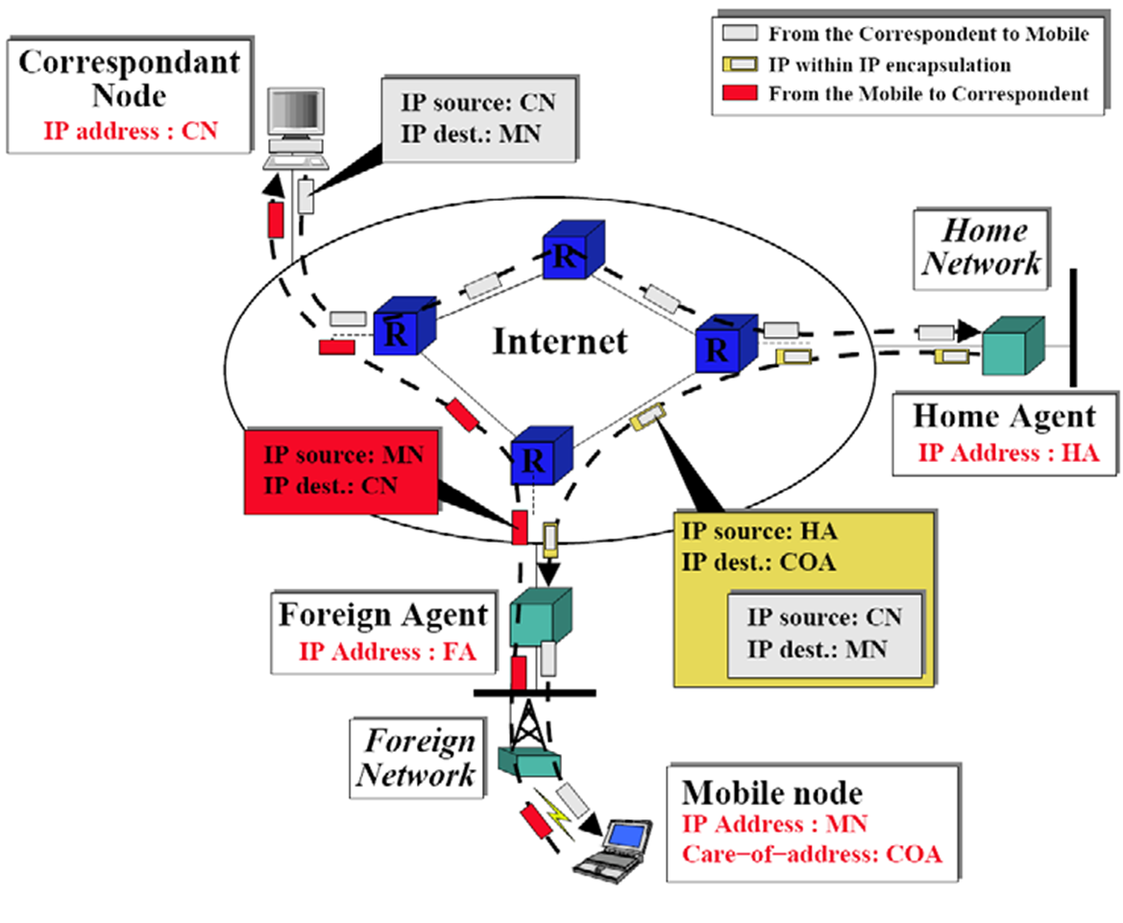
Giao thức Mobile IP
Quá trình duy trì kết nối của Mobile IP thông qua hai bước chính: đăng ký và định tuyến.
Quá trình đăng ký:
Khi MN di chuyển đến một mạng nước ngoài, nó gửi một yêu cầu đăng ký đến FA để được cấp một địa chỉ tạm thời (CoA).
FA sau đó sẽ gửi yêu cầu đăng ký đến HA để thông báo rằng MN hiện đang ở mạng nước ngoài và xác định địa chỉ CoA.
HA lưu trữ thông tin địa chỉ CoA và thiết lập một đường hầm (tunnel) từ HA đến FA. Đường hầm này giúp dữ liệu gửi từ mạng gốc có thể đến FA và chuyển tiếp đến MN mà không bị gián đoạn.
Sau khi hoàn tất đăng ký, HA chuyển tất cả các gói tin đến địa chỉ CoA của MN, và FA chuyển tiếp các gói tin này đến MN.
Quá trình định tuyến và truyền dữ liệu:
Khi một gói tin được gửi từ một thiết bị khác đến địa chỉ HoA của MN, HA sẽ "tóm tắt" gói tin này bằng cách đóng gói thêm một lớp header (header encapsulation) chỉ đến địa chỉ CoA của MN.
Gói tin sẽ được gửi qua đường hầm đến FA tại mạng nước ngoài, FA sau đó sẽ giải nén gói tin (decapsulation) và gửi gói tin đến MN.
Đối với dữ liệu truyền ngược lại từ MN đến thiết bị khác, thường thì MN sẽ gửi trực tiếp đến đích mà không qua HA để giảm độ trễ. Quá trình này được gọi là Triangular Routing.

Slide 66
Các phiên bản của Mobile IP
Có hai phiên bản chính của Mobile IP: Mobile IPv4 và Mobile IPv6.
Mobile IPv4:
Được phát triển đầu tiên cho IPv4, trong đó MN sử dụng FA để được cấp CoA.
Mobile IPv4 hoạt động chủ yếu dựa trên định tuyến tam giác, nghĩa là các gói tin gửi từ HA đến MN sẽ đi qua FA rồi tới MN.
Mobile IPv6:
Mobile IPv6 (MIPv6) là phiên bản mở rộng dành cho IPv6, tích hợp nhiều cải tiến giúp đơn giản hóa và bảo mật quá trình đăng ký và định tuyến.
MIPv6 không cần FA để cấp CoA, MN tự nhận CoA thông qua cơ chế Stateless Address Autoconfiguration (tự cấu hình địa chỉ không trạng thái).
MIPv6 hỗ trợ Route Optimization giúp gửi dữ liệu trực tiếp từ HA đến MN mà không qua FA, giảm đáng kể độ trễ so với Mobile IPv4.
Các cơ chế bảo mật trong Mobile IP
Vì Mobile IP phải xử lý thông tin vị trí và định tuyến qua nhiều mạng, giao thức này có các cơ chế bảo mật để bảo vệ dữ liệu:
Xác thực giữa HA và MN:
Mobile IP sử dụng giao thức xác thực, thường là IPsec, để đảm bảo rằng chỉ những yêu cầu hợp lệ từ MN mới được HA chấp nhận.
Mã hóa đường hầm (Tunnel Encryption):
Các gói tin đi qua đường hầm giữa HA và FA có thể được mã hóa để ngăn chặn nghe trộm.
Bảo vệ chống giả mạo (Anti-spoofing):
Mobile IP sử dụng các kỹ thuật phát hiện giả mạo địa chỉ để tránh các cuộc tấn công từ các đối tượng cố ý giả mạo MN hoặc FA.

Slide 67
Quản lý di động vi mô (micro-mobility)
Quản lý di động vi mô (Micro-mobility Management) là quá trình quản lý việc chuyển giao (handoff) và duy trì kết nối của các thiết bị di động trong một khu vực nhỏ, như trong cùng một mạng nội bộ (LAN) hoặc các vùng có nhiều điểm truy cập (cell) gần nhau, chẳng hạn như trong một tòa nhà, khuôn viên trường học hoặc khu công nghiệp.

Slide 68
Quản lý di động vi mô (micro-mobility)
Đặc điểm của Quản lý di động vi mô:
Phạm vi hẹp và tập trung:
Micro-mobility diễn ra trong một phạm vi nhỏ, thường trong một mạng được kiểm soát bởi cùng một nhà cung cấp dịch vụ hoặc trong cùng một khu vực địa lý.
Ví dụ, trong một hệ thống mạng nội bộ của công ty, người dùng có thể di chuyển qua các điểm truy cập khác nhau mà vẫn duy trì kết nối liền mạch.
Chuyển giao nhanh và hiệu quả:
Việc chuyển giao giữa các điểm truy cập gần nhau diễn ra thường xuyên và cần được xử lý nhanh chóng để tránh mất kết nối, đặc biệt quan trọng trong các ứng dụng yêu cầu tính tức thì như cuộc gọi VoIP hoặc hội nghị truyền hình.
Giảm thiểu việc thay đổi địa chỉ IP công cộng:
Micro-mobility thường cho phép thiết bị di chuyển qua các điểm truy cập trong cùng một mạng mà không phải thay đổi địa chỉ IP công cộng của thiết bị. Điều này giúp duy trì các phiên kết nối đang hoạt động một cách liên tục và giảm thiểu độ trễ trong quá trình chuyển giao.

Slide 69
Giao thức Hierarchical Mobile IP (HMIP)
Hierarchical Mobile IP (HMIP) là một giao thức mở rộng của Mobile IP, được thiết kế để tối ưu hóa quá trình quản lý di động bằng cách phân cấp mạng thành các lớp hoặc vùng. Giao thức này giúp giảm thiểu tải cho mạng lõi (core network) và cải thiện hiệu suất khi thiết bị di động di chuyển trong một khu vực nhất định. HMIP đặc biệt hữu ích trong các môi trường có mật độ người dùng cao hoặc khi có nhiều chuyển giao (handoff) trong phạm vi hẹp.

Slide 70
Giao thức Hierarchical Mobile IP (HMIP)
Nguyên lý hoạt động của HMIP
Quá trình hoạt động của HMIP gồm hai bước chính là đăng ký với MAP và định tuyến dữ liệu.
Đăng ký với MAP:
Khi MN di chuyển đến một vùng có MAP, nó sẽ nhận diện và đăng ký với MAP thay vì trực tiếp với HA. MAP sẽ cấp cho MN một địa chỉ tạm thời gọi là Regional Care-of Address (RCoA).
RCoA sẽ đóng vai trò như địa chỉ tạm thời duy nhất cho MN trong vùng MAP quản lý. Trong khi đó, MN vẫn có On-link Care-of Address (LCoA), là địa chỉ tại FA hiện tại nơi MN kết nối.
Khi MN di chuyển trong phạm vi của cùng MAP, chỉ cần cập nhật LCoA đến MAP, không cần cập nhật về HA, giúp giảm thiểu các tín hiệu điều khiển đến mạng lõi.
Định tuyến dữ liệu:
Khi một gói tin được gửi đến địa chỉ IP gốc của MN, HA sẽ đóng gói (encapsulate) gói tin và gửi đến RCoA của MN qua đường hầm đến MAP.
MAP sau đó sẽ định tuyến gói tin từ RCoA đến LCoA của MN. FA hoặc MAP tại mạng đích sẽ giải mã (decapsulate) và chuyển tiếp gói tin đến MN.
Khi MN di chuyển trong phạm vi của MAP, chỉ cần cập nhật LCoA tại MAP, mà không cần thay đổi RCoA, giúp duy trì kết nối ổn định mà không làm gián đoạn phiên làm việc của người dùng.

Slide 71
Personal Mobility và SIP
Personal Mobility và Session Initiation Protocol (SIP) là hai khái niệm quan trọng trong việc cung cấp và duy trì kết nối cho các dịch vụ di động, đặc biệt là trong các ứng dụng VoIP, video call, và các ứng dụng thời gian thực khác. Personal Mobility tập trung vào việc duy trì định danh người dùng khi họ di chuyển giữa các thiết bị và mạng, còn SIP đóng vai trò là giao thức chính để thiết lập, duy trì và kết thúc các phiên làm việc.

Slide 72
Personal Mobility và SIP
1. Personal Mobility
Personal Mobility là khái niệm về khả năng của người dùng trong việc duy trì định danh cá nhân và kết nối liên tục trên nhiều thiết bị và qua nhiều mạng khác nhau. Khái niệm này đặc biệt quan trọng khi người dùng di chuyển và thay đổi thiết bị, như chuyển từ điện thoại di động sang máy tính cá nhân hoặc từ một mạng Wi-Fi sang mạng 4G/5G.
Đặc điểm chính của Personal Mobility:
Định danh duy nhất (Unique Identifier): Người dùng có một định danh duy nhất, ví dụ như địa chỉ email hoặc số điện thoại, để giúp các thiết bị và dịch vụ nhận diện người dùng một cách nhất quán, bất kể họ sử dụng thiết bị nào hoặc kết nối qua mạng nào.
Khả năng chuyển đổi thiết bị (Device Handoff): Người dùng có thể chuyển đổi giữa các thiết bị hoặc mạng mà không làm gián đoạn phiên làm việc hiện tại, ví dụ như chuyển từ cuộc gọi trên điện thoại sang máy tính.
Tính liên tục của dịch vụ: Các dịch vụ sẽ duy trì liên tục và không bị gián đoạn trong suốt quá trình người dùng chuyển đổi giữa các mạng hoặc thiết bị.

Slide 73
Personal Mobility và SIP
2. Session Initiation Protocol (SIP)
Session Initiation Protocol (SIP) là giao thức thiết lập và quản lý các phiên làm việc (session) trên mạng IP. SIP là một giao thức được phát triển chủ yếu để thiết lập, duy trì, và kết thúc các cuộc gọi VoIP, cuộc họp video, và các phiên làm việc truyền thông khác qua Internet. SIP được thiết kế để hỗ trợ các dịch vụ đa phương tiện, do đó nó là một phần quan trọng trong truyền thông thời gian thực.
Cách thức hoạt động của SIP:
SIP là một giao thức lớp ứng dụng, và nó hoạt động tương tự như giao thức HTTP. SIP sử dụng các yêu cầu và phản hồi để quản lý các phiên làm việc. Quá trình này gồm 4 bước chính:
Thiết lập phiên làm việc (Session Setup): Khi người dùng muốn thực hiện một cuộc gọi hoặc bắt đầu một phiên làm việc, một yêu cầu SIP (ví dụ, “INVITE”) sẽ được gửi đi từ thiết bị gọi đến thiết bị nhận. Nếu thiết bị nhận chấp nhận cuộc gọi, phiên làm việc sẽ được thiết lập.
Duy trì phiên làm việc (Session Maintenance): Trong suốt cuộc gọi, SIP sẽ quản lý phiên làm việc để giữ cho kết nối ổn định. Nó cũng cho phép người dùng điều chỉnh các thông số của cuộc gọi (như chất lượng, video/audio) trong khi vẫn duy trì kết nối.
Kết thúc phiên làm việc (Session Termination): Khi phiên làm việc hoàn tất, SIP sẽ gửi yêu cầu kết thúc (ví dụ, “BYE”) để đóng kết nối.
Điều chỉnh phiên làm việc (Session Modification): Trong quá trình thực hiện phiên làm việc, SIP cho phép người dùng thay đổi các thiết lập như thêm người vào cuộc gọi (hội nghị đa bên) hoặc chuyển từ chế độ audio sang video mà không cần thiết lập lại phiên làm việc.

Slide 74
Personal Mobility và SIP
Tích hợp giữa Personal Mobility và SIP
SIP hỗ trợ Personal Mobility bằng cách duy trì kết nối thông qua định danh người dùng, không phụ thuộc vào thiết bị hay mạng cụ thể mà người dùng đang sử dụng. Khi một người dùng chuyển đổi thiết bị hoặc di chuyển qua mạng khác, SIP có thể định tuyến lại các cuộc gọi và tin nhắn đến thiết bị hiện tại của họ thông qua thông tin đăng ký tại Registrar Server.
Ví dụ tích hợp Personal Mobility và SIP:
Một người dùng có thể bắt đầu cuộc gọi trên điện thoại khi đang ở văn phòng, sau đó chuyển cuộc gọi này sang máy tính tại nhà mà không bị gián đoạn nhờ SIP.
Khi người dùng di chuyển từ mạng Wi-Fi sang mạng di động, SIP sẽ cập nhật địa chỉ IP của thiết bị mới trong Registrar Server, đảm bảo các cuộc gọi tiếp theo sẽ đến đúng thiết bị.

Slide 75
Identity based mobility

Slide 76
NEMO and MANET network

